Slide 1
CAPITOLO 7
PREZZI E PRODUZIONE IN ECONOMIA APERTA: DOMANDA AGGREGATA E OFFERTA AGGREGATA

Slide 2
In questo capitolo abbandoniamo l’ipotesi di prezzi rigidi e supponiamo che i prezzi interni possano variare
Introduceremo il modello domanda aggregata/offerta aggregata di breve e lungo periodo
Analizzeremo i meccanismi automatici che conducono l’economia verso l’equilibrio di pieno impiego nonché le politiche di aggiustamento
Comincieremo con l’analizzare il modello in economica chiusa
In seguito integreremo l’analisi incorporando gli effetti degli scambi internazionali e dei movimenti di capitali

Slide 3
Domanda aggregata, offerta aggregata ed equilibrio in un’economia chiusa
Ipotizzeremo che i prezzi interni possano variare pure nel breve periodo. Ovviamente, essendo un’economia chiusa, nel modello non appaiono i prezzi esterni nè il tasso di cambio
Iniziamo a derivare la curva della domanda aggregata. La collocheremo nel piano (Y,p), ossia analizzeremo come il reddito domandato varia in funzione dei prezzi interni

Slide 4
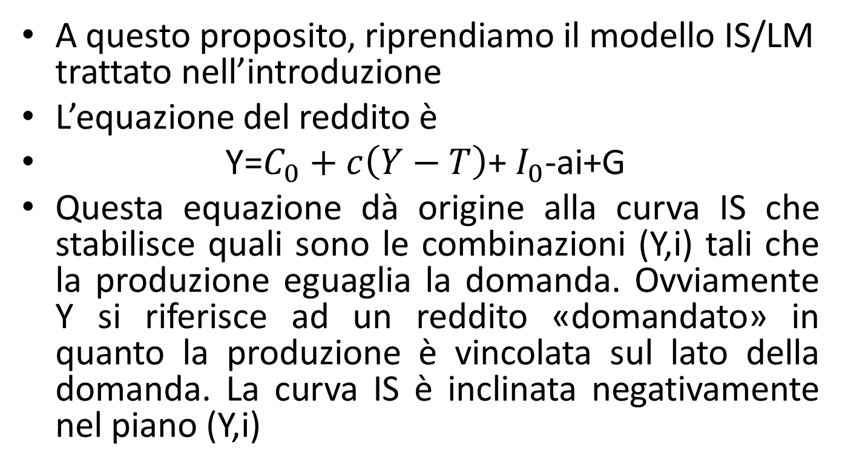
A questo proposito, riprendiamo il modello IS/LM trattato nell’introduzione
L’equazione del reddito è
Y=$C_{0}+c\left(Y−T\right)$+ $I_{0}$-ai+G
Questa equazione dà origine alla curva IS che stabilisce quali sono le combinazioni (Y,i) tali che la produzione eguaglia la domanda. Ovviamente Y si riferisce ad un reddito «domandato» in quanto la produzione è vincolata sul lato della domanda. La curva IS è inclinata negativamente nel piano (Y,i)

Slide 5
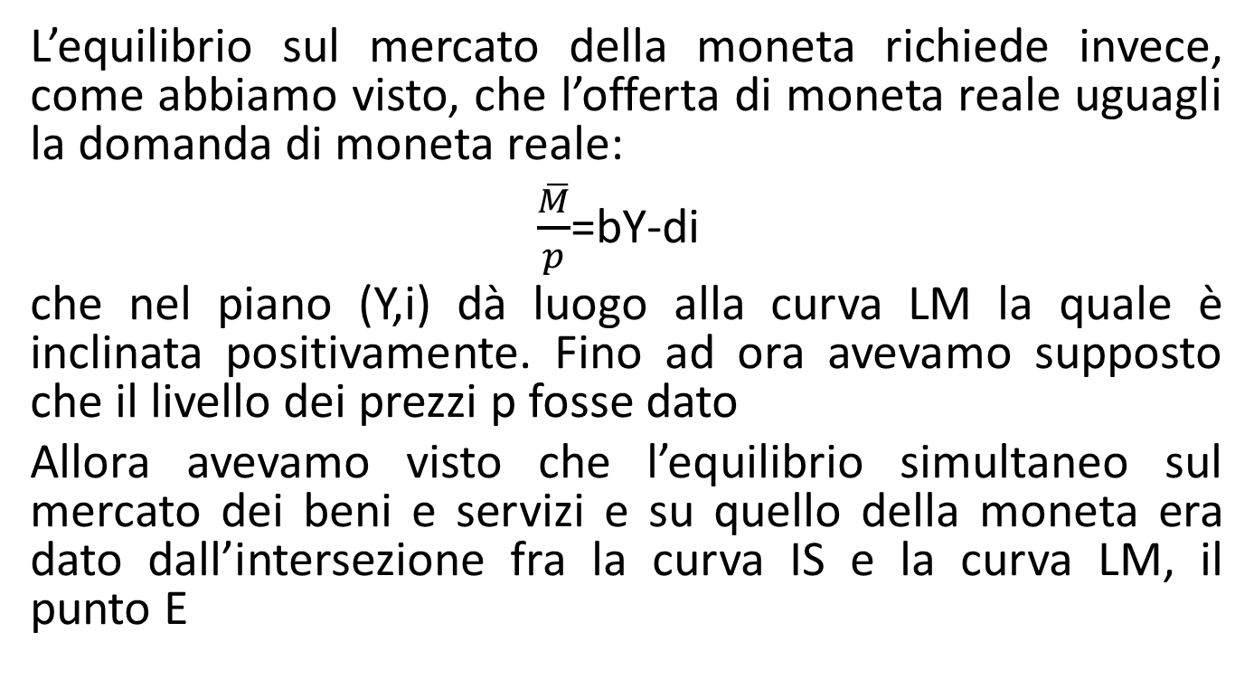
L’equilibrio sul mercato della moneta richiede invece, come abbiamo visto, che l’offerta di moneta reale uguagli la domanda di moneta reale:
$\frac{\overline{M}}{p}$=bY-di
che nel piano (Y,i) dà luogo alla curva LM la quale è inclinata positivamente. Fino ad ora avevamo supposto che il livello dei prezzi p fosse dato
Allora avevamo visto che l’equilibrio simultaneo sul mercato dei beni e servizi e su quello della moneta era dato dall’intersezione fra la curva IS e la curva LM, il punto E

Slide 6
i
LM
i*
E
IS
Y
Y*
6

Slide 7
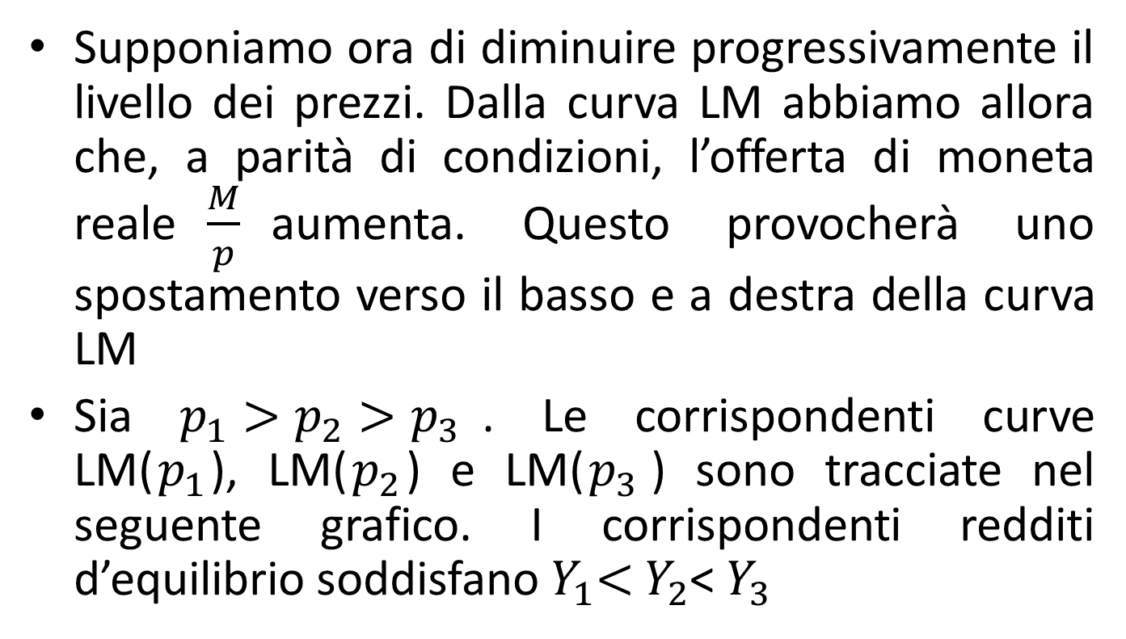
Supponiamo ora di diminuire progressivamente il livello dei prezzi. Dalla curva LM abbiamo allora che, a parità di condizioni, l’offerta di moneta reale$\frac{M}{p}$aumenta. Questo provocherà uno spostamento verso il basso e a destra della curva LM
Sia $p_{1}>p_{2}>p_{3}$. Le corrispondenti curve LM($p_{1}$), LM($p_{2}$) e LM($p_{3 }$) sono tracciate nel seguente grafico. I corrispondenti redditi d’equilibrio soddisfano${ Y}_{1}<{ Y}_{2}$<${ Y}_{3}$

Slide 8









i
LM($p_{1}$)
LM($p_{2}$)
LM($p_{3}$)
$$i_{1}$$
$$i_{2}$$
$$i_{3}$$
IS
$$Y_{1}$$
$$Y_{2}$$
$$Y_{3}$$
Y
8

Slide 9
Ora possiamo riportare nel piano (Y,p) le combinazioni fra Y e p trovate nel grafico precedente
È chiaro che troviamo una relazione decrescente fra Y e p
Questa relazione decrescente viene detta «funzione della domanda aggregata» e viene denotata con AD (aggregate demand)

Slide 10






p
$$p_{1}$$
$$p_{2}$$
$$p_{3}$$
AD
$$Y_{1}$$
$$Y_{2}$$
$$Y_{3}$$
Y
10

Slide 11
A questo punto ci domandiamo come la funzione AD si sposta nel piano (Y,p) in seguito ad una politica fiscale espansiva (aumento di G o diminuzione di T)
Nella figura seguente, sappiamo che in seguito ad un aumento di G fino a G’ (o diminuzione di T) la curva IS si sposta in alto e a destra in IS’
Questo significa che per ogni livello dei prezzi, la domanda sarà più elevata

Slide 12

i
LM($p_{1}$)
LM($p_{2}$)
LM($p_{3}$)
i
IS’
IS
$$Y_{1}$$
$Y_{1}$’
Y
12

Slide 13
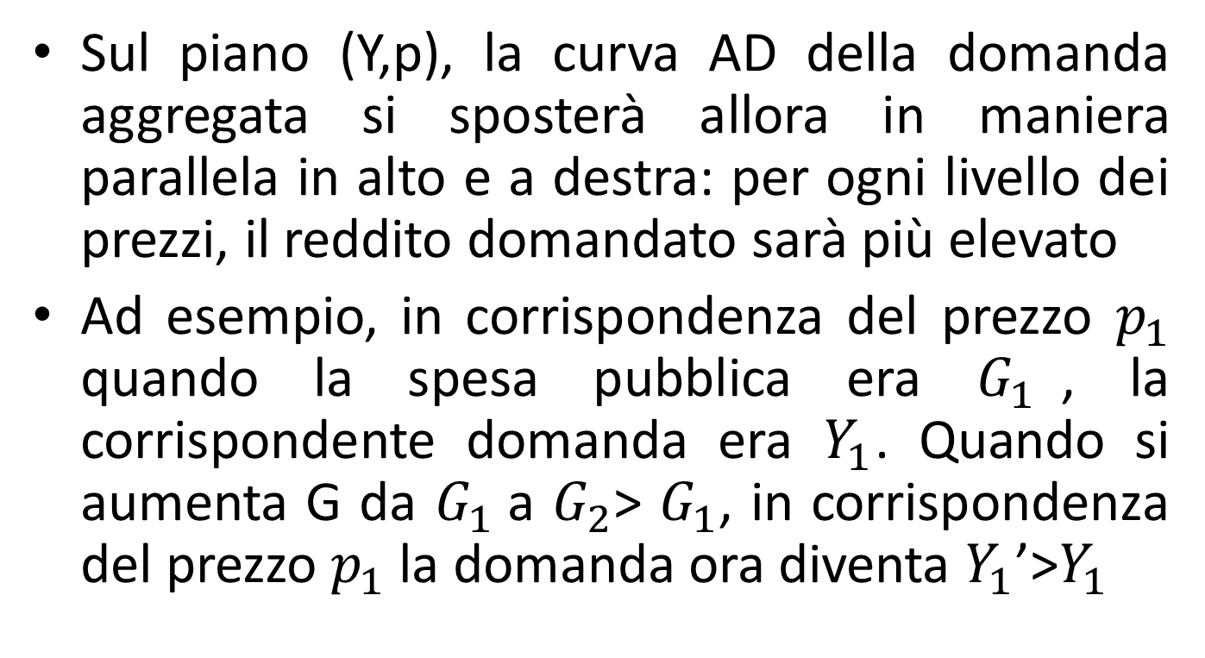
Sul piano (Y,p), la curva AD della domanda aggregata si sposterà allora in maniera parallela in alto e a destra: per ogni livello dei prezzi, il reddito domandato sarà più elevato
Ad esempio, in corrispondenza del prezzo $p_{1}$ quando la spesa pubblica era $G_{1}$, la corrispondente domanda era $Y_{1}$. Quando si aumenta G da $G_{1}$a $G_{2}$> $G_{1}$, in corrispondenza del prezzo $p_{1}$ la domanda ora diventa $Y_{1}$’>$Y_{1}$

Slide 14

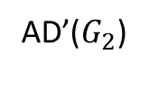

p
$$p_{1}$$
AD’($G_{2}$)
AD($G_{1}$)
$$Y_{1}$$
$Y_{1}$’
Y
14

Slide 15
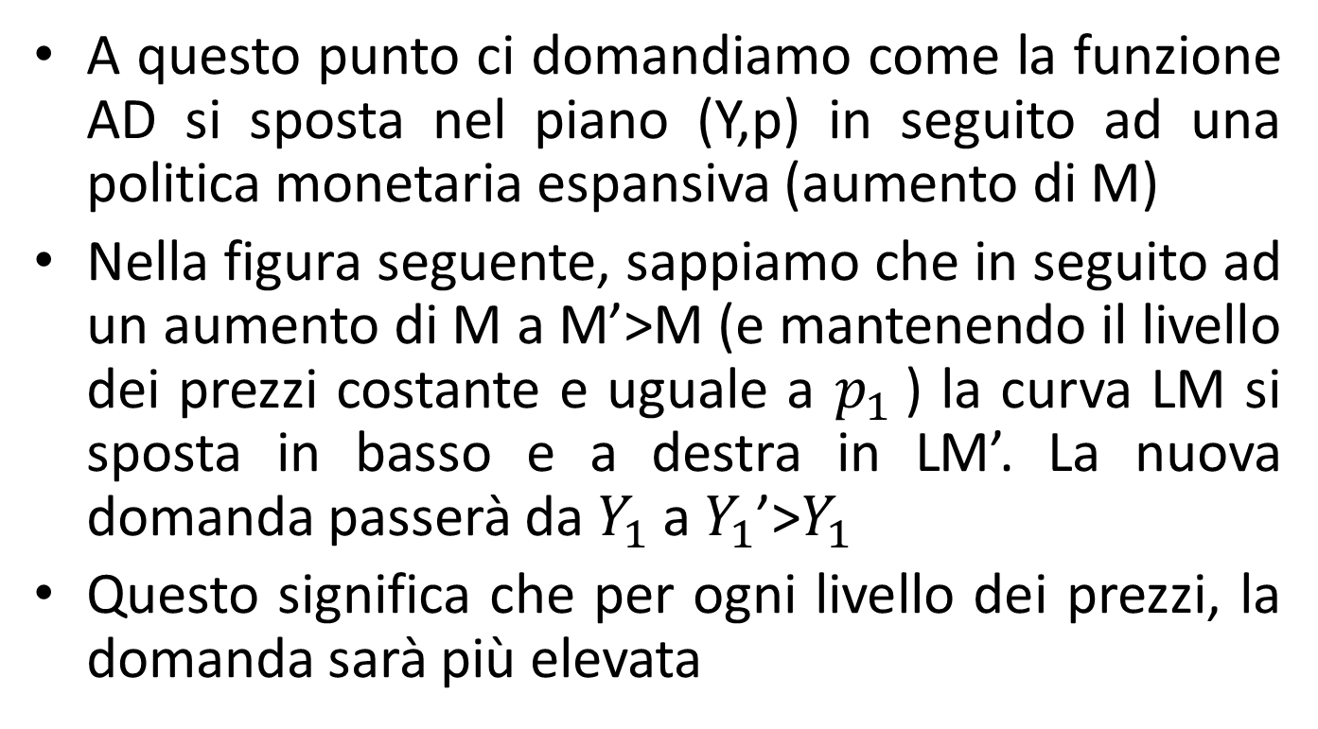
A questo punto ci domandiamo come la funzione AD si sposta nel piano (Y,p) in seguito ad una politica monetaria espansiva (aumento di M)
Nella figura seguente, sappiamo che in seguito ad un aumento di M a M’>M (e mantenendo il livello dei prezzi costante e uguale a $p_{1}$) la curva LM si sposta in basso e a destra in LM’. La nuova domanda passerà da $Y_{1}$ a $Y_{1}$’>$Y_{1}$
Questo significa che per ogni livello dei prezzi, la domanda sarà più elevata

Slide 16


i
LM($p_{1}$,M)
LM’($p_{1}$,M’)
i
IS
$$Y_{1}$$
$Y_{1}$’
Y
16

Slide 17
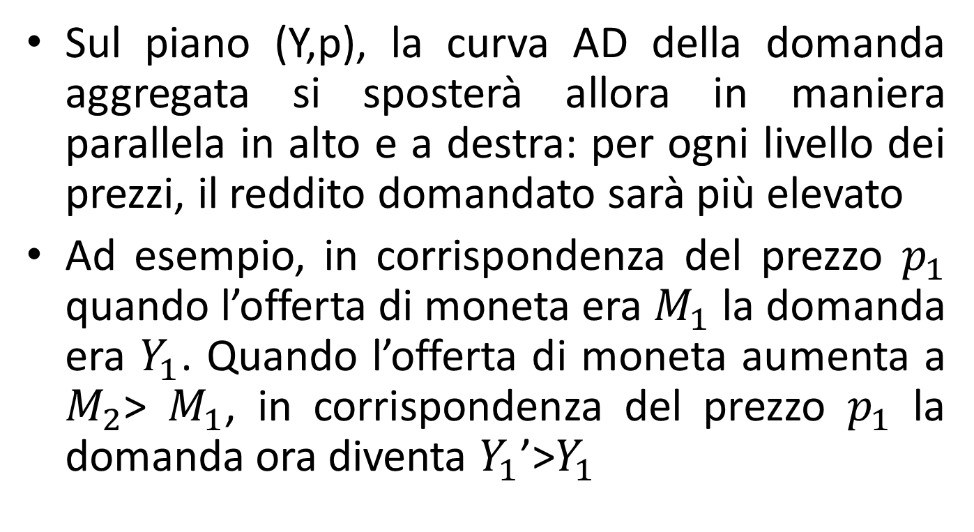
Sul piano (Y,p), la curva AD della domanda aggregata si sposterà allora in maniera parallela in alto e a destra: per ogni livello dei prezzi, il reddito domandato sarà più elevato
Ad esempio, in corrispondenza del prezzo $p_{1}$ quando l’offerta di moneta era $M_{1}$ la domanda era $Y_{1}$. Quando l’offerta di moneta aumenta a $M_{2}$> $M_{1}$, in corrispondenza del prezzo $p_{1}$ la domanda ora diventa $Y_{1}$’>$Y_{1}$

Slide 18

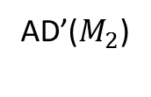
p
$$p_{1}$$
AD’($M_{2}$)
AD($M_{1}$)
$$Y_{1}$$
$Y_{1}$’
Y
18

Slide 19
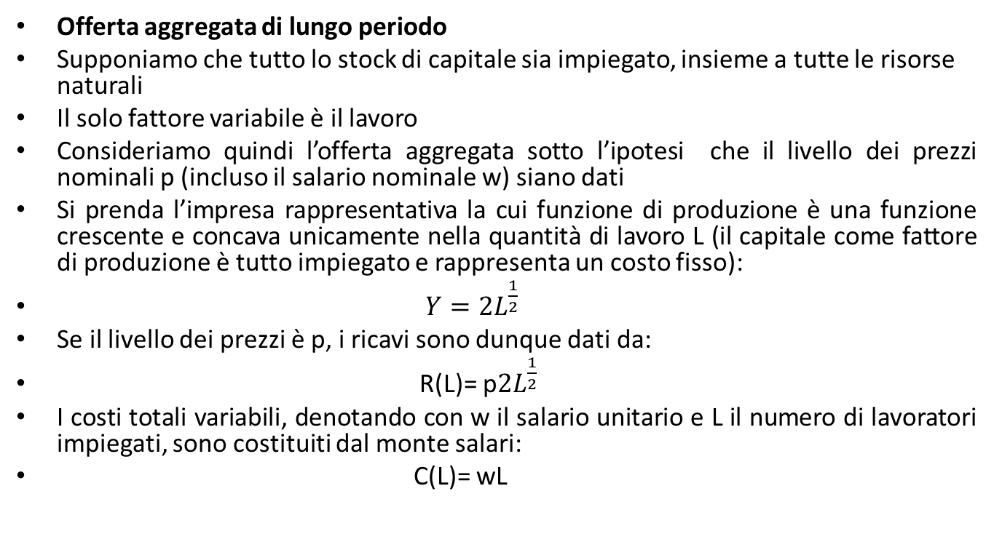
Offerta aggregata di lungo periodo
Supponiamo che tutto lo stock di capitale sia impiegato, insieme a tutte le risorse naturali
Il solo fattore variabile è il lavoro
Consideriamo quindi l’offerta aggregata sotto l’ipotesi che il livello dei prezzi nominali p (incluso il salario nominale w) siano dati
Si prenda l’impresa rappresentativa la cui funzione di produzione è una funzione crescente e concava unicamente nella quantità di lavoro L (il capitale come fattore di produzione è tutto impiegato e rappresenta un costo fisso):
$Y=2L^{\frac{1}{2}}$
Se il livello dei prezzi è p, i ricavi sono dunque dati da:
R(L)= p$2L^{\frac{1}{2}}$
I costi totali variabili, denotando con w il salario unitario e L il numero di lavoratori impiegati, sono costituiti dal monte salari:
C(L)= wL

Slide 20
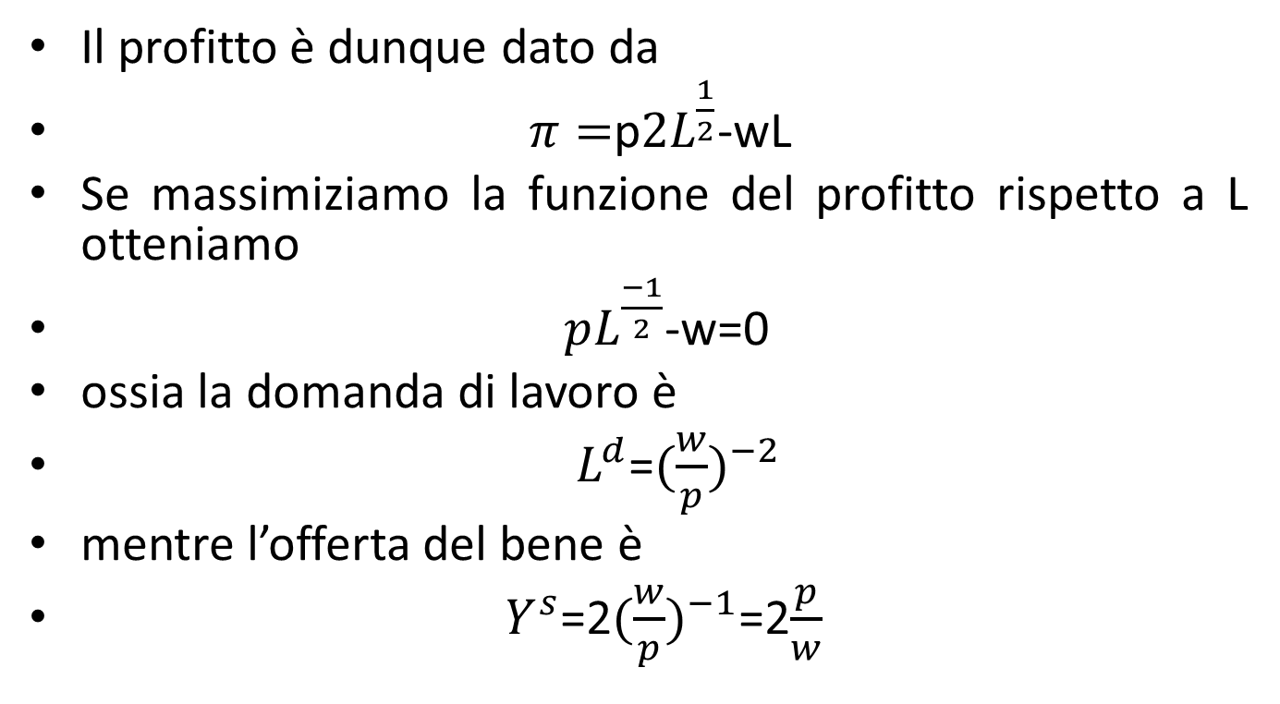
Il profitto è dunque dato da
$π=$p$2L^{\frac{1}{2}}$-wL
Se massimiziamo la funzione del profitto rispetto a L otteniamo
$pL^{\frac{−1}{2}}$-w=0
ossia la domanda di lavoro è
$L^{d}$=${(\frac{w}{p})}^{−2}$
mentre l’offerta del bene è
$Y^{s}$=2${(\frac{w}{p})}^{−1}$=2$\frac{p}{w}$

Slide 21
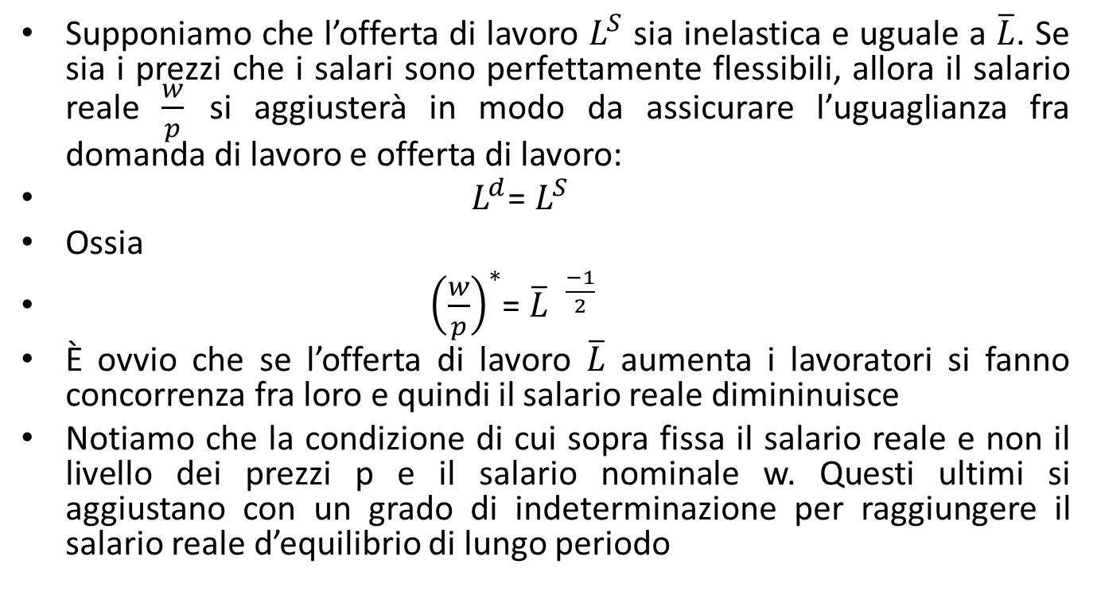
Supponiamo che l’offerta di lavoro $L^{S}$ sia inelastica e uguale a $\overline{L}$. Se sia i prezzi che i salari sono perfettamente flessibili, allora il salario reale $\frac{w}{p}$ si aggiusterà in modo da assicurare l’uguaglianza fra domanda di lavoro e offerta di lavoro:
$L^{d}$= $L^{S}$
Ossia
${\left(\frac{w}{p}\right)}^{∗}$= $\overline{L}{ }^{\frac{−1}{2}}$
È ovvio che se l’offerta di lavoro $\overline{L}$ aumenta i lavoratori si fanno concorrenza fra loro e quindi il salario reale dimininuisce
Notiamo che la condizione di cui sopra fissa il salario reale e non il livello dei prezzi p e il salario nominale w. Questi ultimi si aggiustano con un grado di indeterminazione per raggiungere il salario reale d’equilibrio di lungo periodo

Slide 22
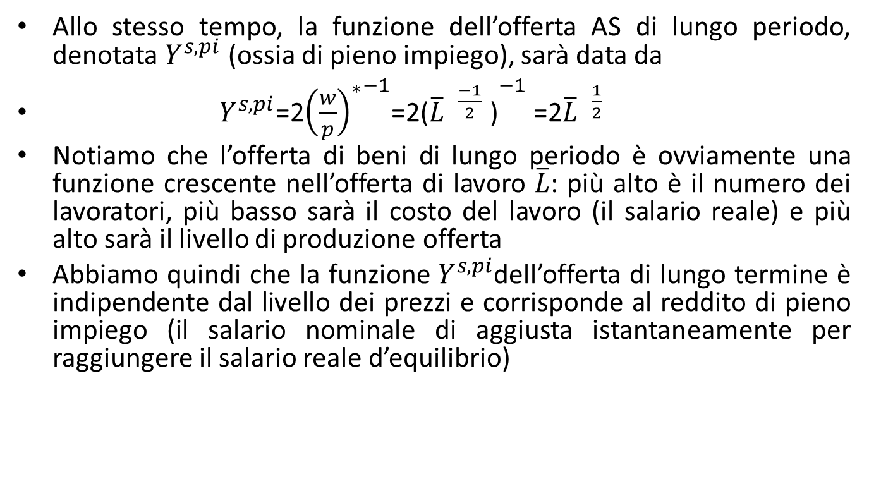
Allo stesso tempo, la funzione dell’offerta AS di lungo periodo, denotata $Y^{s,pi}$ (ossia di pieno impiego), sarà data da
${ Y}^{s,pi}$=2${{\left(\frac{w}{p}\right)}^{∗}}^{−1}$=2${\text{(}\overline{L}{ }^{\frac{−1}{2}} \text{)}}^{−1}$ =2$\overline{L}{ }^{\frac{1}{2}}$
Notiamo che l’offerta di beni di lungo periodo è ovviamente una funzione crescente nell’offerta di lavoro $\overline{L}$: più alto è il numero dei lavoratori, più basso sarà il costo del lavoro (il salario reale) e più alto sarà il livello di produzione offerta
Abbiamo quindi che la funzione${ Y}^{s,pi}$dell’offerta di lungo termine è indipendente dal livello dei prezzi e corrisponde al reddito di pieno impiego (il salario nominale di aggiusta istantaneamente per raggiungere il salario reale d’equilibrio)

Slide 23

p
$$Y^{S,pi}$$
Y
23

Slide 24
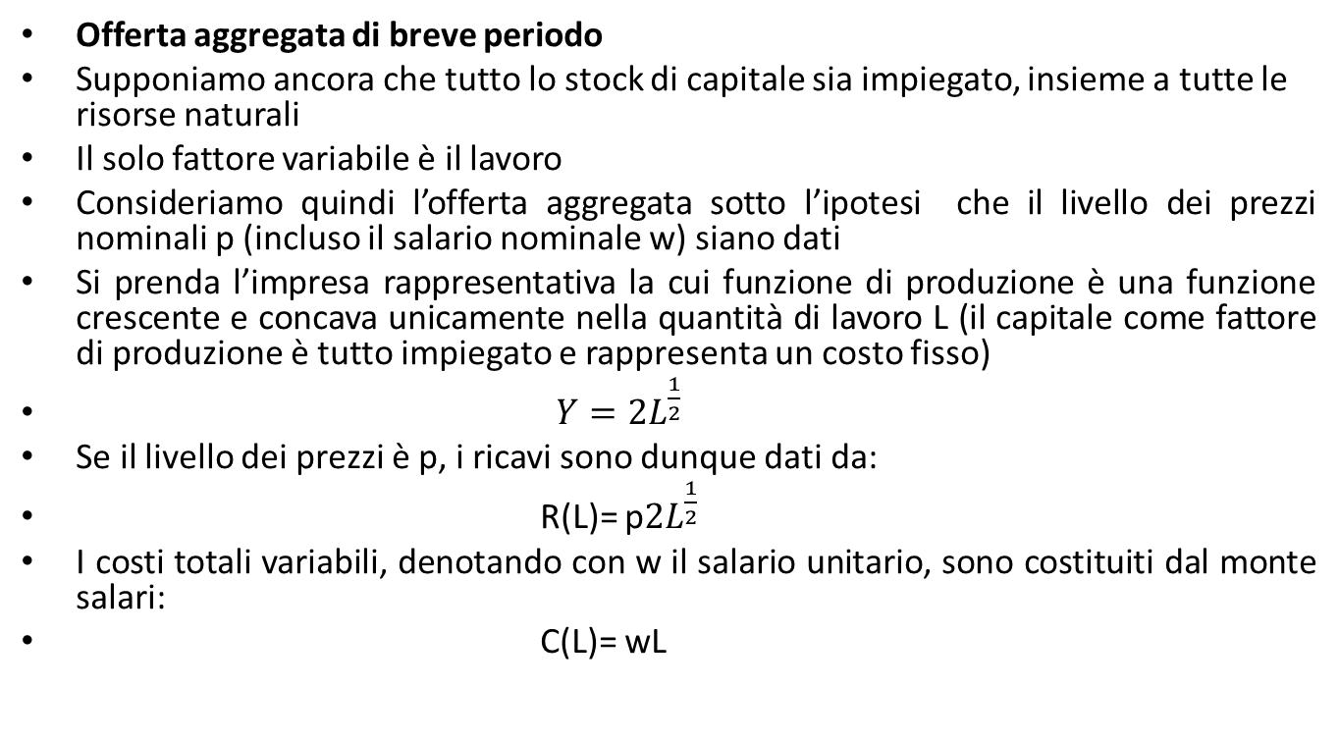
Offerta aggregata di breve periodo
Supponiamo ancora che tutto lo stock di capitale sia impiegato, insieme a tutte le risorse naturali
Il solo fattore variabile è il lavoro
Consideriamo quindi l’offerta aggregata sotto l’ipotesi che il livello dei prezzi nominali p (incluso il salario nominale w) siano dati
Si prenda l’impresa rappresentativa la cui funzione di produzione è una funzione crescente e concava unicamente nella quantità di lavoro L (il capitale come fattore di produzione è tutto impiegato e rappresenta un costo fisso)
$Y=2L^{\frac{1}{2}}$
Se il livello dei prezzi è p, i ricavi sono dunque dati da:
R(L)= p$2L^{\frac{1}{2}}$
I costi totali variabili, denotando con w il salario unitario, sono costituiti dal monte salari:
C(L)= wL

Slide 25
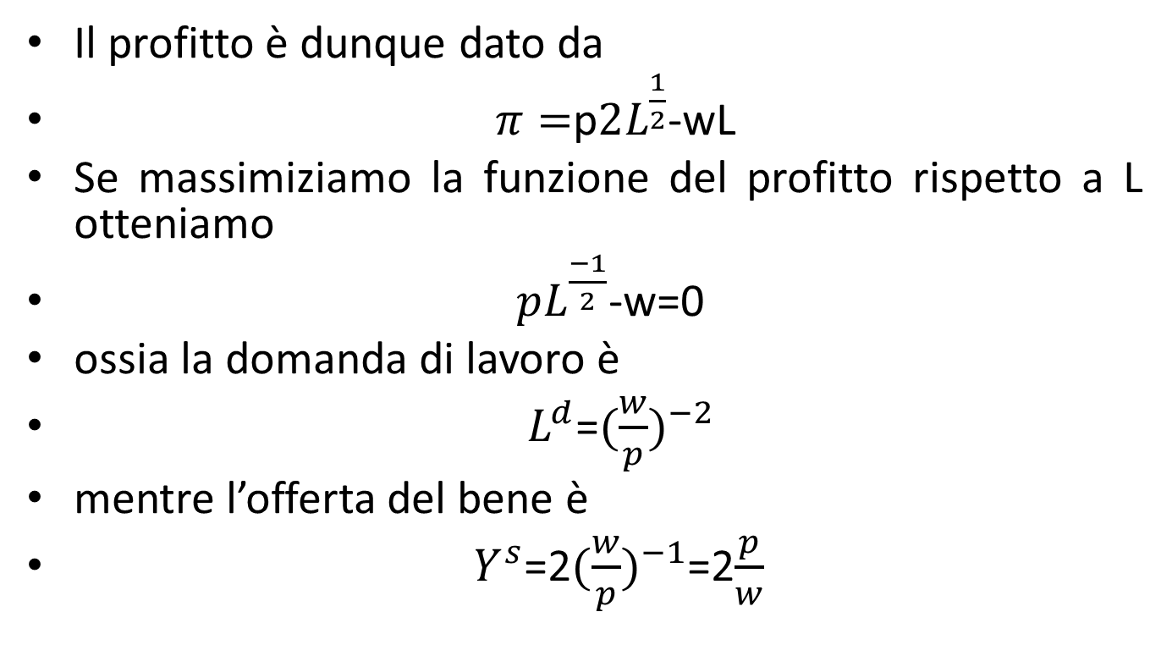
Il profitto è dunque dato da
$π=$p$2L^{\frac{1}{2}}$-wL
Se massimiziamo la funzione del profitto rispetto a L otteniamo
$pL^{\frac{−1}{2}}$-w=0
ossia la domanda di lavoro è
$L^{d}$=${(\frac{w}{p})}^{−2}$
mentre l’offerta del bene è
$Y^{s}$=2${(\frac{w}{p})}^{−1}$=2$\frac{p}{w}$

Slide 26
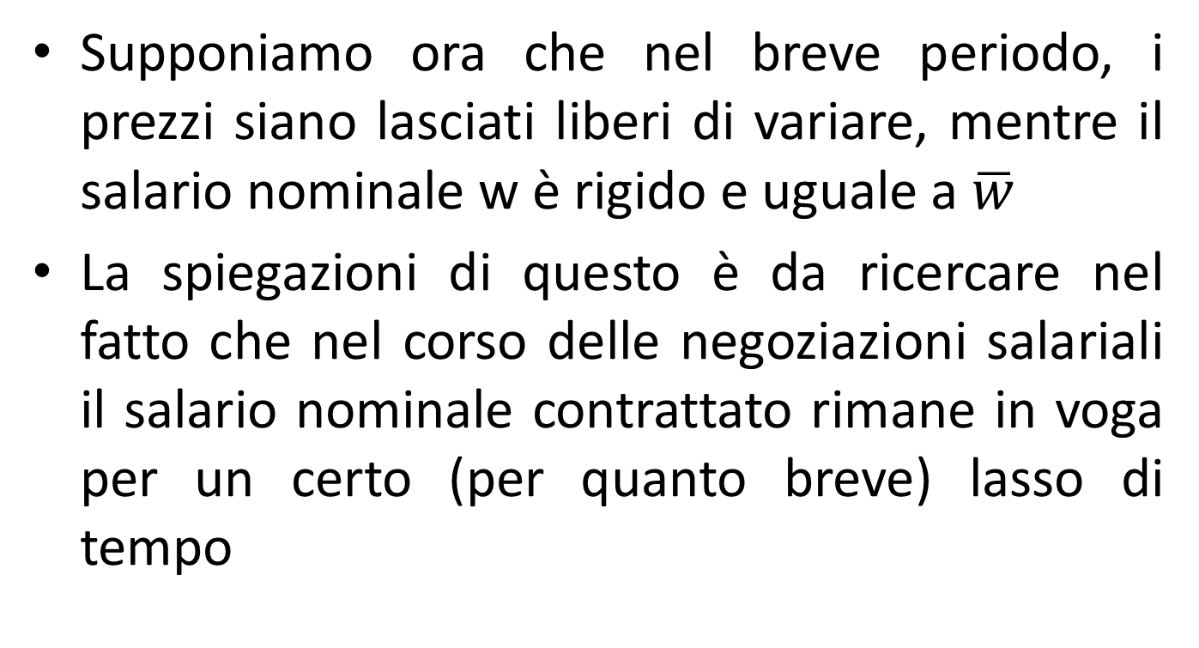
Supponiamo ora che nel breve periodo, i prezzi siano lasciati liberi di variare, mentre il salario nominale w è rigido e uguale a $\overline{w}$
La spiegazioni di questo è da ricercare nel fatto che nel corso delle negoziazioni salariali il salario nominale contrattato rimane in voga per un certo (per quanto breve) lasso di tempo

Slide 27
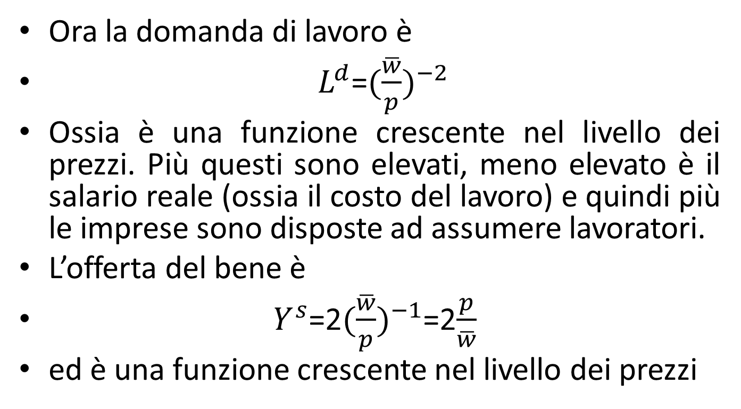
Ora la domanda di lavoro è
$L^{d}$=${(\frac{\overline{w}}{p})}^{−2}$
Ossia è una funzione crescente nel livello dei prezzi. Più questi sono elevati, meno elevato è il salario reale (ossia il costo del lavoro) e quindi più le imprese sono disposte ad assumere lavoratori.
L’offerta del bene è
$Y^{s}$=2${(\frac{\overline{w}}{p})}^{−1}$=2$\frac{p}{\overline{w}}$
ed è una funzione crescente nel livello dei prezzi

Slide 28

p
$$Y^{s}$$
Y
28

Slide 29
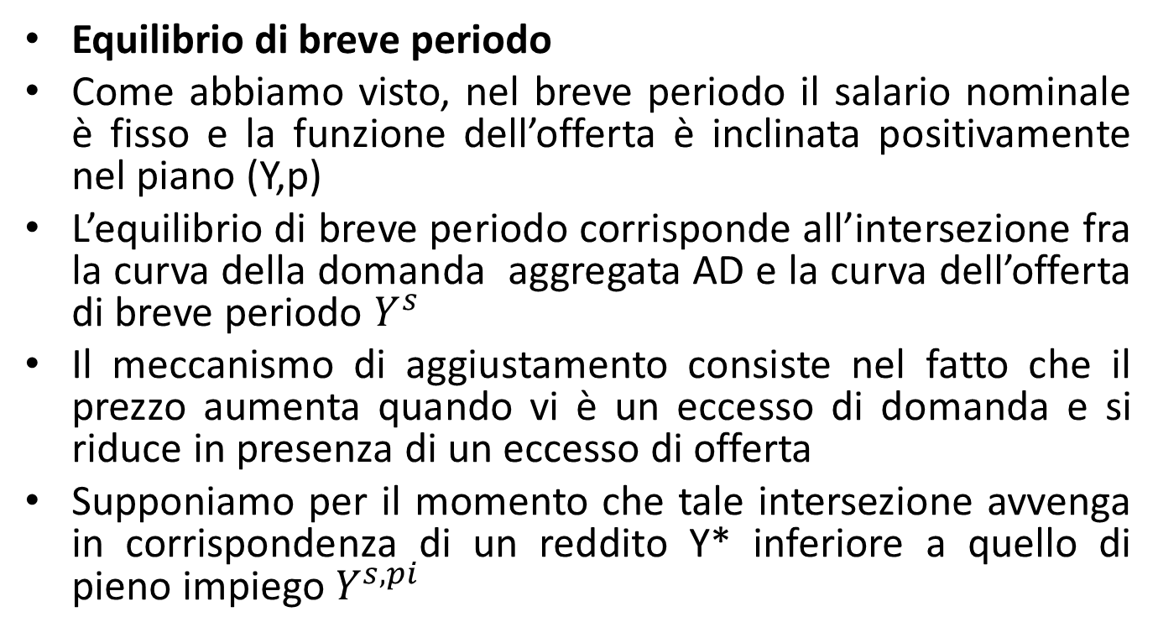
Equilibrio di breve periodo
Come abbiamo visto, nel breve periodo il salario nominale è fisso e la funzione dell’offerta è inclinata positivamente nel piano (Y,p)
L’equilibrio di breve periodo corrisponde all’intersezione fra la curva della domanda aggregata AD e la curva dell’offerta di breve periodo $Y^{s}$
Il meccanismo di aggiustamento consiste nel fatto che il prezzo aumenta quando vi è un eccesso di domanda e si riduce in presenza di un eccesso di offerta
Supponiamo per il momento che tale intersezione avvenga in corrispondenza di un reddito Y* inferiore a quello di pieno impiego $Y^{s,pi}$

Slide 30

p
$$Y^{s}$$
p*
AD
Y*
$$Y^{S,pi}$$
Y
30

Slide 31
È chiaro che in corrispondenza di (Y*,p*) vi è una situazione di disoccupazione involontaria in quanto il reddito è inferiore a quello di pieno impiego
Ci chiediamo ora come reagisce il sistema quando ci si trova in questa situazione di disoccupazione involontaria
L’ipotesi cruciale consiste nel fatto che in presenza di disoccupazione involontaria il salario nominale diminuisce
Questo è dovuto al fatto che in virtù della disoccupazione i sindacati godono di meno potere contrattuale e quindi negoziano un salario nominale inferiore. Oppure è dovuto al fatto che i disoccupati si fanno concorrenza fra loro accettando salari nominali più bassi

Slide 32
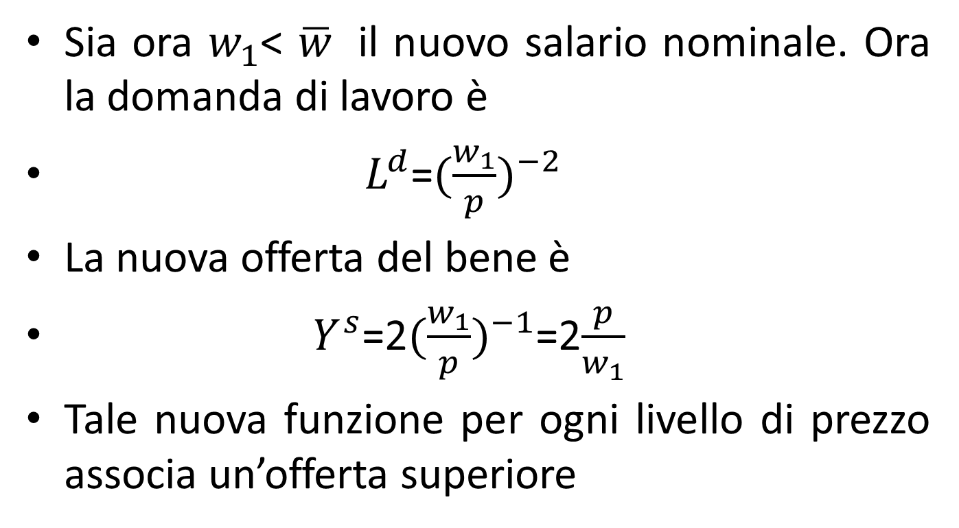
Sia ora $w_{1}$< $\overline{w}$ il nuovo salario nominale. Ora la domanda di lavoro è
$L^{d}$=${(\frac{w_{1}}{p})}^{−2}$
La nuova offerta del bene è
$Y^{s}$=2${(\frac{w_{1}}{p})}^{−1}$=2$\frac{p}{w_{1}}$
Tale nuova funzione per ogni livello di prezzo associa un’offerta superiore

Slide 33



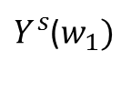
p
$Y^{s}$($\overline{w})$
$Y^{s}$($w_{1})$
p*
A
$$p_{1}$$
B
AD
Y*
$$Y_{1}$$
$$Y^{S,pi}$$
Y
33

Slide 34
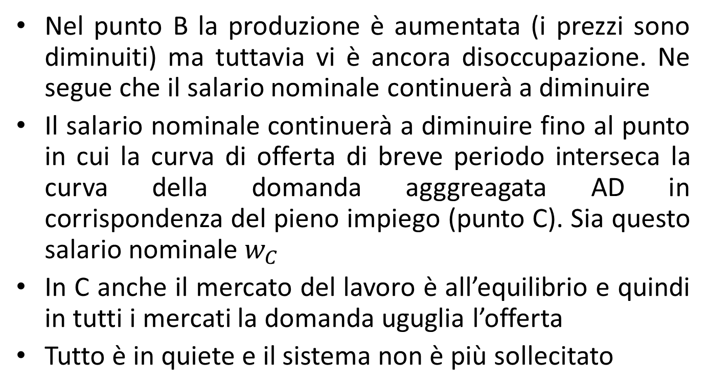
Nel punto B la produzione è aumentata (i prezzi sono diminuiti) ma tuttavia vi è ancora disoccupazione. Ne segue che il salario nominale continuerà a diminuire
Il salario nominale continuerà a diminuire fino al punto in cui la curva di offerta di breve periodo interseca la curva della domanda agggreagata AD in corrispondenza del pieno impiego (punto C). Sia questo salario nominale $w_{C}$
In C anche il mercato del lavoro è all’equilibrio e quindi in tutti i mercati la domanda uguglia l’offerta
Tutto è in quiete e il sistema non è più sollecitato

Slide 35


p
$Y^{s}$($\overline{w})$
$Y^{s}$($w_{1})$
p*
A
$$p_{1}$$
B
$Y^{s}$($w_{C})$
C
AD
$$p_{C}$$
Y*
$$Y_{1}$$
$$Y^{S,pi}$$
Y
35

Slide 36
Nel piano (Y,i), la riduzione del prezzo comporta lo slittamento in basso e a destra della curva LM finché non interseca la curva IS in corrispondenza della produzione di pieno impiego

Slide 37
p
LM
i*
LM’
A
C
IS
Y*
$$Y^{S,pi}$$
Y
37
37

Slide 38
Chiaramente nel punto C il salario reale sarà inferiore a quello iniziale corrispondente al punto A. Ossia la caduta del salario nominale sarà più forte che la caduta del livello dei prezzi
Abbiamo allora un meccanismo di aggiustamento automatico che conduce il sistema verso l’equilibrio di pieno impiego tramite variazioni dei prezzi e dei salari nominali
La causa della disoccupazione è da ricercare in un salario troppo elevato
Il problema è che tale meccanismo di aggiustamento potrebbe essere lungo, costoso e doloroso
Come raggiungere l’equilibrio di pieno impiego più rapidamente?
Con una politica fiscale o monetaria espansive
Abbiamo visto che entrambe spostano la curva AD in alto a destra
Si fissa la spesa pubblica o l’offerta di moneta in maniera tale che la curva AD intersechi la curva dell’offerta di breve periodo in corrispondenza del reddito di pieno impiego

Slide 39

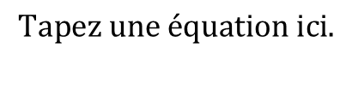
p
$Y^{s}$($\overline{w})$
$$p_{C}$$
C
A
AD’
AD
$$p_{C}$$
Y*
$$Y^{S,pi}$$
Y
39

Slide 40
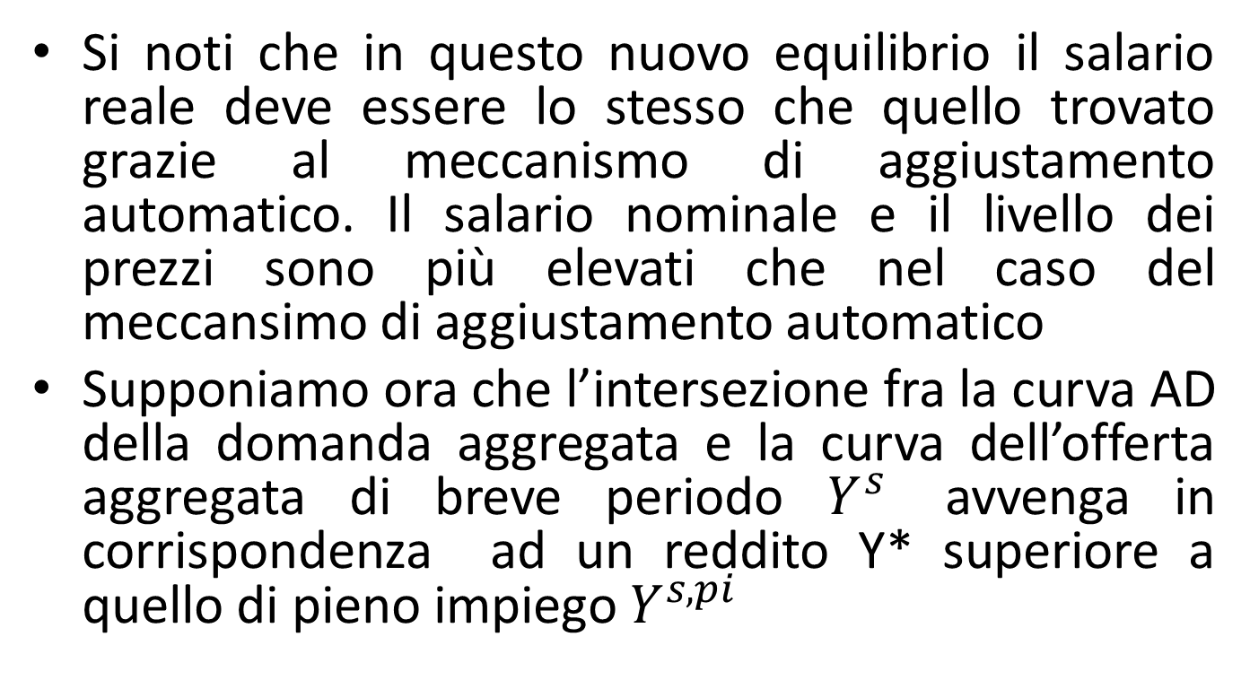
Si noti che in questo nuovo equilibrio il salario reale deve essere lo stesso che quello trovato grazie al meccanismo di aggiustamento automatico. Il salario nominale e il livello dei prezzi sono più elevati che nel caso del meccansimo di aggiustamento automatico
Supponiamo ora che l’intersezione fra la curva AD della domanda aggregata e la curva dell’offerta aggregata di breve periodo $Y^{s}$ avvenga in corrispondenza ad un reddito Y* superiore a quello di pieno impiego $Y^{s,pi}$

Slide 41

p
$$Y^{s}$$
p*
AD
Y*
Y
$$Y^{S,pi}$$
41

Slide 42
È chiaro che in corrispondenza di (Y*,p*) vi è una situazione di sovraoccupazione involontaria in quanto il reddito è superiore a quello di pieno impiego. Le imprese ricorrono al lavoro straordinario, turni più lunghi
Ci chiediamo ora come reagisce il sistema quando ci si trova in questa situazione di sovraoccupazione. L’ipotesi cruciale consiste nel fatto che in presenza di sovraoccupazione il salario nominale aumenta. Le imprese cercano di « rubarsi » i lavoratori
Questo è dovuto al fatto che in virtù della sovraoccupazione i sindacati godono di più potere contrattuale e quindi negoziano un salario nominale superiore

Slide 43
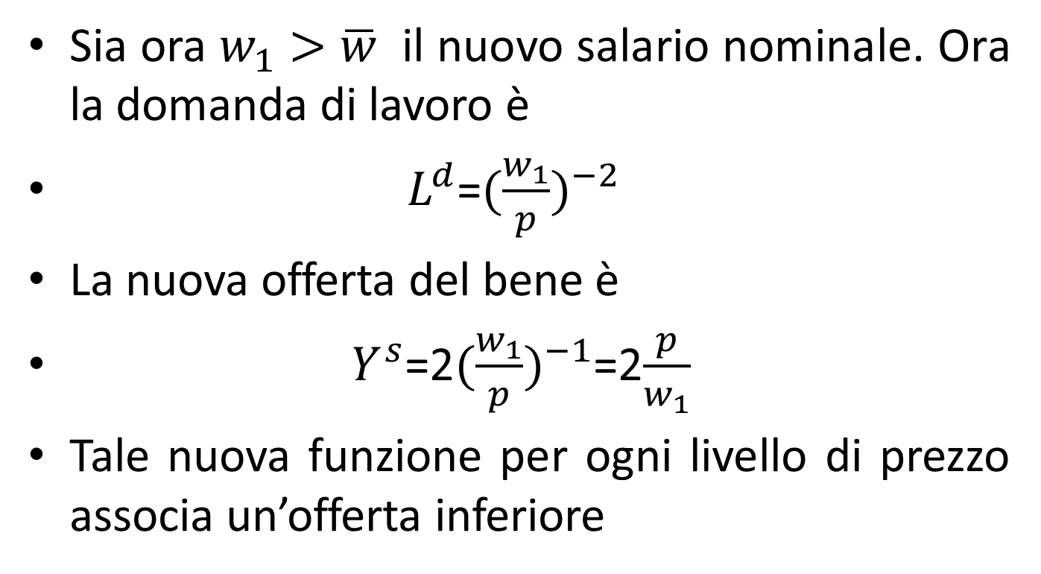
Sia ora $w_{1}>$ $\overline{w}$ il nuovo salario nominale. Ora la domanda di lavoro è
$L^{d}$=${(\frac{w_{1}}{p})}^{−2}$
La nuova offerta del bene è
$Y^{s}$=2${(\frac{w_{1}}{p})}^{−1}$=2$\frac{p}{w_{1}}$
Tale nuova funzione per ogni livello di prezzo associa un’offerta inferiore

Slide 44




p
$Y^{s}$($w_{1}$)
$Y^{s}$($\overline{w}$)
B
A
p*
AD
$$Y_{1}$$
Y*
Y
$$Y^{S,pi}$$
44

Slide 45
In seguito all’aumento del salario nominale l’offerta si contrae e quindi nel punto B il livello dei prezzi sarà superiore e la produzione inferiore
Questo processo spingerà in su il salario nominale finché la curva dell’offerta aggregata intersecherà la domanda AD in corrispondenza del pieno impiego
Chiaramente il salario reale sarà superiore a quello iniziale: il salario nominale aumenterà più velocemente del livello dei prezzi

Slide 46

p
$Y^{s}$($w_{C}$)
$Y^{s}$($w_{1}$)
$Y^{s}$($\overline{w}$)
C
B
p*
A
AD
Y*
Y
$$Y^{S,pi}$$
46

Slide 47
Nel piano (Y,i), l’aumento dei prezzi comporta lo slittamento in alto e a sinistra della curva LM finché non interseca la curva IS in corrispondenza della produzione di pieno impiego

Slide 48

i
LM’
LM
A
i*
A
IS
$$Y^{S,pi}$$
Y*
Y
48
48
48

Slide 49
La causa della sovraoccupazione è da ricercare in un salario reale troppo basso
Il problema è che il meccanismo di aggiustamento basato sull’incremento del salario nominale potrebbe essere lungo e costoso
Come raggiungere l’equilibrio di pieno impiego più rapidamente?
Con una politica fiscale o monetaria restrittive
Abbiamo visto che entrambe spostano la curva AD in basso e a sinistra
Il prezzo d’equilibrio diminuisce mentre il salario nominale non varia. Il salario reale allora aumenta

Slide 50


p
$Y^{s}$($\overline{w})$
p*
A
$$p_{C}$$
C
AD
AD’
$$Y^{S,pi}$$
Y
Y*
50
50

Slide 51
Domanda aggregata in economia aperta con tassi di cambio fissi
L’apertura dell’economia, nel breve e medio periodo, genera degli effetti principalmente sulla domanda aggregata
Nel lungo periodo l’apertura dell’economia può generar degli effetti pure sull’offerta aggregata
Considereremo i casi con un’elevata (per quanto imperfetta) mobilità di capitalli, ossia la curva BP è più piatta della LM. Il caso opposto (BP più ripida di LM) è simile
Inizieremo l’analisi sotto l’ipotesi di tassi di cambio fissi

Slide 52
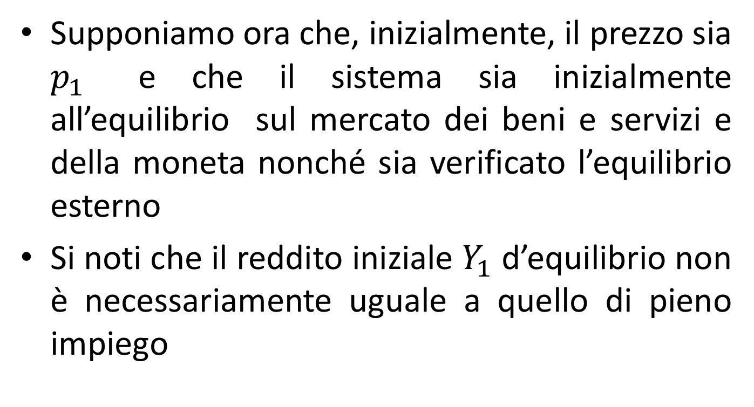
Supponiamo ora che, inizialmente, il prezzo sia $p_{1}$ e che il sistema sia inizialmente all’equilibrio sul mercato dei beni e servizi e della moneta nonché sia verificato l’equilibrio esterno
Si noti che il reddito iniziale${ Y}_{1}$ d’equilibrio non è necessariamente uguale a quello di pieno impiego

Slide 53





i
LM($p_{1}$)
BP($p_{1}$)
$$i_{1}$$
E
IS($p_{1}$)
$$Y_{1}$$
Y
53
53

Slide 54
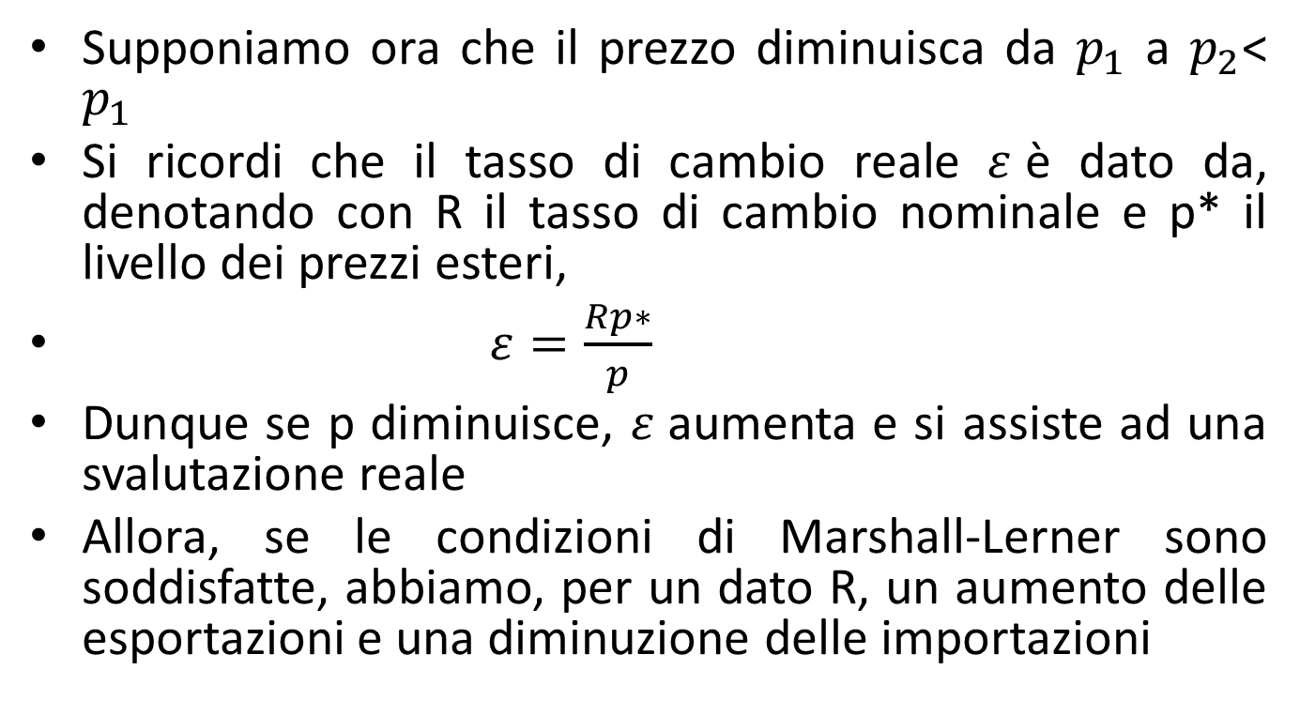
Supponiamo ora che il prezzo diminuisca da $p_{1}$ a $p_{2}$< $p_{1}$
Si ricordi che il tasso di cambio reale $ε$è dato da, denotando con R il tasso di cambio nominale e p* il livello dei prezzi esteri,
$ε=\frac{Rp∗}{p}$
Dunque se p diminuisce, $ε$aumenta e si assiste ad una svalutazione reale
Allora, se le condizioni di Marshall-Lerner sono soddisfatte, abbiamo, per un dato R, un aumento delle esportazioni e una diminuzione delle importazioni

Slide 55
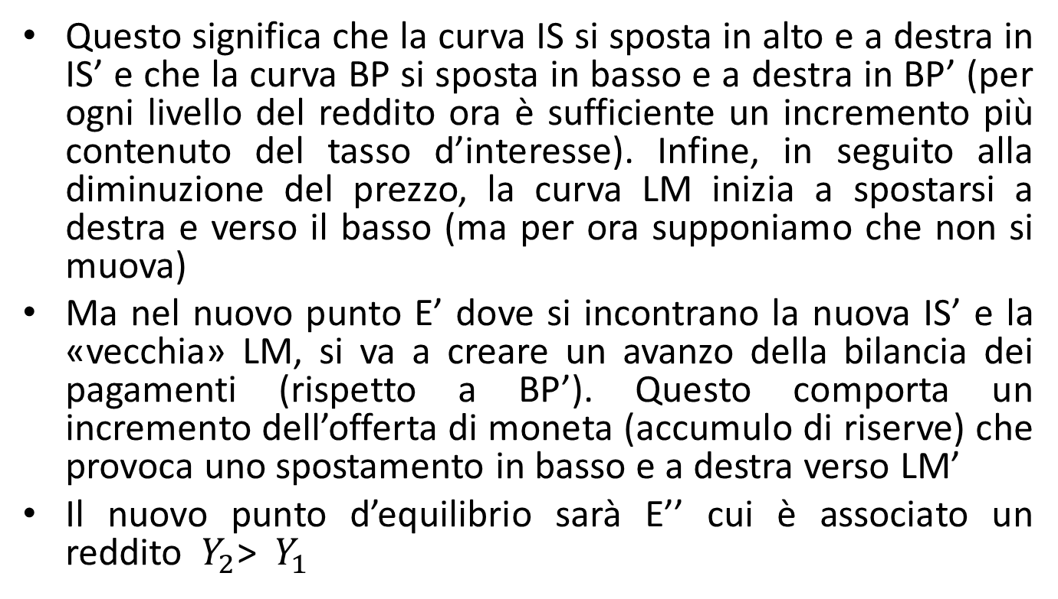
Questo significa che la curva IS si sposta in alto e a destra in IS’ e che la curva BP si sposta in basso e a destra in BP’ (per ogni livello del reddito ora è sufficiente un incremento più contenuto del tasso d’interesse). Infine, in seguito alla diminuzione del prezzo, la curva LM inizia a spostarsi a destra e verso il basso (ma per ora supponiamo che non si muova)
Ma nel nuovo punto E’ dove si incontrano la nuova IS’ e la «vecchia» LM, si va a creare un avanzo della bilancia dei pagamenti (rispetto a BP’). Questo comporta un incremento dell’offerta di moneta (accumulo di riserve) che provoca uno spostamento in basso e a destra verso LM’
Il nuovo punto d’equilibrio sarà E’’ cui è associato un reddito ${ Y}_{2}$> ${ Y}_{1}$

Slide 56

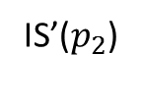




i
LM($p_{1}$)
E’
BP($p_{1}$)
LM’($p_{2}$)
E
$$i_{1}$$
E’’
BP’($p_{2}$)
IS’($p_{2}$)
IS($p_{1}$)
Y
$$Y_{1}$$
$$Y_{2}$$
56
56
56

Slide 57
Se ripetiamo l’esperimento abbassando ulteriormente il livello dei prezzi, otteniamo dei redditi domandati via via crescenti
Ora possiamo riportare nel piano (Y,p) le combinazioni fra Y e p trovate nel grafico precedente
È chiaro che troviamo una relazione decrescente fra Y e p
Questa relazione decrescente viene detta «funzione della domanda aggregata» e viene denotata con AD (aggregate demand)

Slide 58
p
$$p_{1}$$
$$p_{2}$$
$$p_{3}$$
AD
$$Y_{1}$$
$$Y_{2}$$
$$Y_{3}$$
Y
58
58

Slide 59
Si noti che la curva della domanda aggregata in economia aperta è più elastica (più piatta) rispetto al livello dei prezzi che quella in economia chiusa
Infatti, in seguito ad una diminuzione del livello dei prezzi, l’effetto sul reddito è potenziato
Non solo l’offerta di moneta reale aumenta, ma pure il saldo della bilancia commerciale migliora (spostamento della IS) e si viene a creare un avanzo della bilancia dei pagamenti che induce un incremento ulteriore dell’offerta di moneta

Slide 60
p
AD(aperta)
AD(chiusa)
Y
60
60
60

Slide 61
Vediamo ora, sempre in regime di tassi di cambio fissi, come si sposta la curva AD nel piano (Y,p) in seguito a:
1) Una politica fiscale espansiva (aumento di G o diminuzione di T)
2) Una svalutazione del tasso di cambio
3) Un aumento del livello dei prezzi esteri e/o uno shock positivo sulla domanda di esportazioni (e/o uno shock negativo sulla domanda di importazioni)
4) Una riduzione del tasso d’interesse estero e/o una variazione delle preferenze (dei residenti e dei non residenti) per i titoli domestici

Slide 62
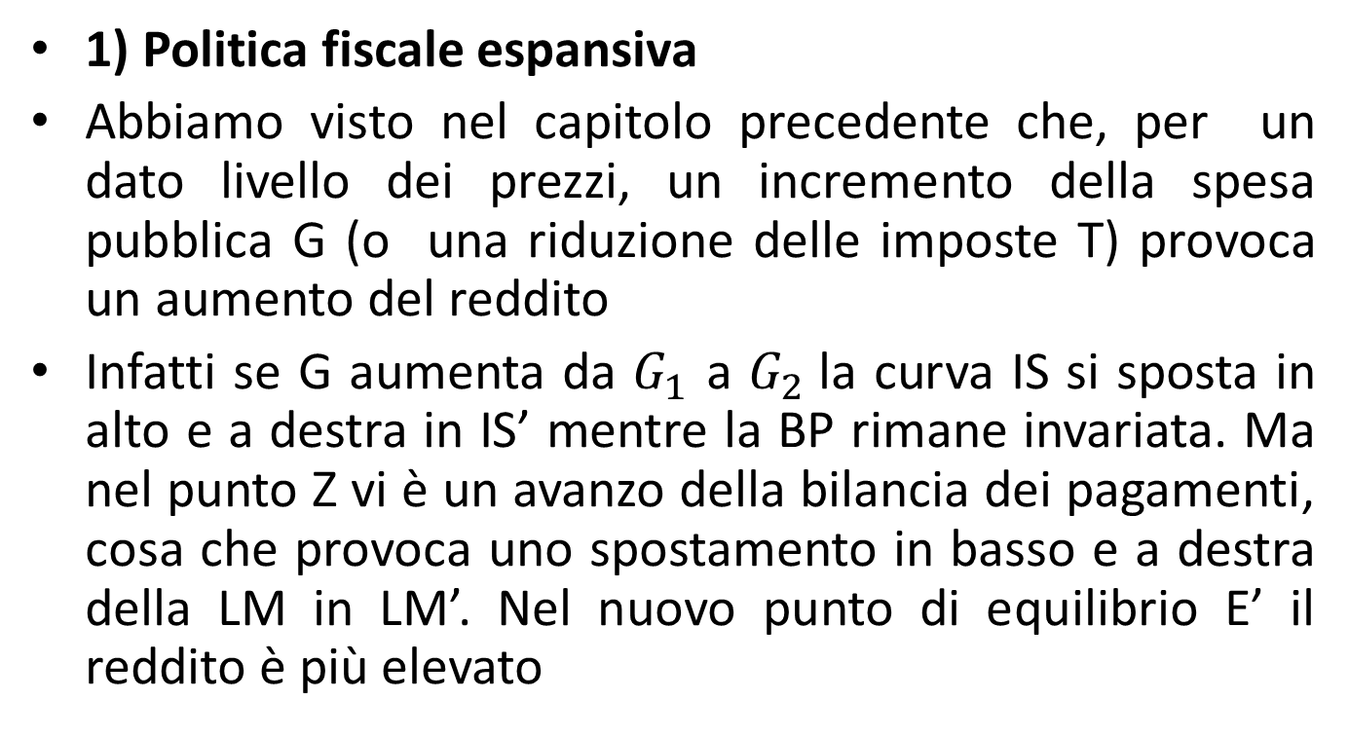
1) Politica fiscale espansiva
Abbiamo visto nel capitolo precedente che, per un dato livello dei prezzi, un incremento della spesa pubblica G (o una riduzione delle imposte T) provoca un aumento del reddito
Infatti se G aumenta da $G_{1}$ a $G_{2}$la curva IS si sposta in alto e a destra in IS’ mentre la BP rimane invariata. Ma nel punto Z vi è un avanzo della bilancia dei pagamenti, cosa che provoca uno spostamento in basso e a destra della LM in LM’. Nel nuovo punto di equilibrio E’ il reddito è più elevato

Slide 63
LM
LM’
i
Z
E’
BP
i*
E
IS’
IS
Y*
Y
63

Slide 64
Allora nel piano (Y,p), in seguito ad una politica fiscale espansiva, ad ogni prezzo p sarà associato un reddito più elevato
In altra parole la curva AD subirà uno spostamento verso l’alto e a destra

Slide 65
p
$$p_{1}$$
AD’($G_{2}$)
AD($G_{1}$)
$$Y_{1}$$
$Y_{1}$’
Y
65
65

Slide 66
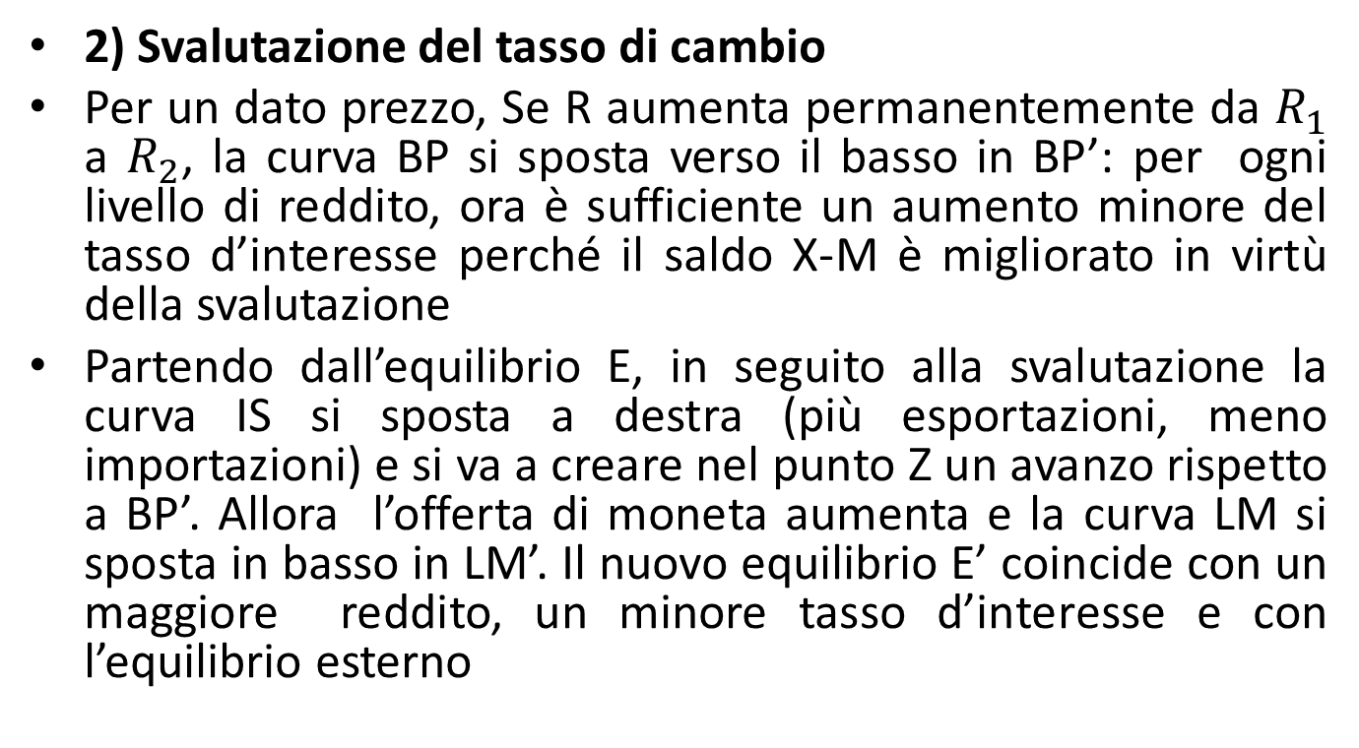
2) Svalutazione del tasso di cambio
Per un dato prezzo, Se R aumenta permanentemente da $R_{1}$ a $R_{2}$, la curva BP si sposta verso il basso in BP’: per ogni livello di reddito, ora è sufficiente un aumento minore del tasso d’interesse perché il saldo X-M è migliorato in virtù della svalutazione
Partendo dall’equilibrio E, in seguito alla svalutazione la curva IS si sposta a destra (più esportazioni, meno importazioni) e si va a creare nel punto Z un avanzo rispetto a BP’. Allora l’offerta di moneta aumenta e la curva LM si sposta in basso in LM’. Il nuovo equilibrio E’ coincide con un maggiore reddito, un minore tasso d’interesse e con l’equilibrio esterno

Slide 67
LM
i
BP
LM’
Z
BP’
i*
E
E’
IS
IS’
Y*
Y
67

Slide 68
Allora nel piano (Y,p), in seguito ad una svalutazione, ad ogni prezzo p sarà associato un reddito più elevato
In altra parole la curva AD subirà uno spostamento verso l’alto e a destra

Slide 69

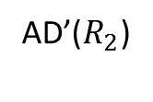
p
$$p_{1}$$
AD’($R_{2}$)
AD($R_{1}$)
$$Y_{1}$$
$Y_{1}$’
Y
69
69
69

Slide 70
3) Aumento del livello dei prezzi esteri e/o shock positivo sulle preferenze per i prodotti domestici
Se il livello dei prezzi esteri aumenta da p* a p**, a parità di tasso di cambio nominale R, ora il tasso di cambio reale si svaluta (i prodotti domestici sono ora a più buon mercato)

Slide 71
Per un dato prezzo, Se il livello dei prezzi esteri aumenta permanentemente da p* a p**, la curva BP si sposta verso il basso in BP’: per ogni livello di reddito, ora è sufficiente un aumento minore del tasso d’interesse perché il saldo X-M è migliorato in virtù della svalutazione reale
Partendo dall’equilibrio E, in seguito alla svalutazione reale la curva IS si sposta a destra (più esportazioni, meno importazioni) e si va a creare nel punto Z un avanzo di BP’. Allora l’offerta di moneta aumenta e la curva LM si sposta in basso in LM’. Il nuovo equilibrio E’ coincide con un maggiore reddito, un minore tasso d’interesse e con l’equilibrio esterno
L’effetto è identico a quello generato da un aumento del tasso di cambio nominale (svalutazione)

Slide 72
LM
i
BP
LM’
Z
BP’
i*
E
E’
IS
IS’
Y*
Y
72
72

Slide 73
Allora nel piano (Y,p), in seguito ad una svalutazione reale (aumento del livello dei prezzi esteri), ad ogni prezzo p sarà associato un reddito più elevato
In altra parole la curva AD subirà uno spostamento verso l’alto e a destra

Slide 74
$$p_{1}$$
AD’(p**)
AD(p*)
$$Y_{1}$$
$Y_{1}$’
Y
74
74
74
74

Slide 75
4) Riduzione del tasso d’interesse estero
In seguito ad una diminuzione del tasso d’interesse estero da i* a i**<i* (o un incremento delle preferenze per i titoli nazionali), la curva BP si sposta in basso e a destra in BP’ (ora basta un aumento più contenuto del tasso d’interesse domestico per equilibrare il saldo della bilancia dei pagamenti). Invece la IS non si muove
Nel punto d’equilibrio iniziale E vi è ora un avanzo della bilancia dei pagamenti BP’. L’offerta di moneta allora aumenta
La curva LM si sposta in LM’ e nel nuovo punto di equilibrio E’ il reddito è più elevato

Slide 76
LM
i
BP
LM’
BP’
i*
E
E’
IS
Y*
Y
76
76
76

Slide 77
Allora nel piano (Y,p), in seguito ad una diminuzione del tasso d’interesse estero (da i* a i**<i*), ad ogni prezzo p sarà associato un reddito più elevato
In altra parole la curva AD subirà uno spostamento verso l’alto e a destra
Infine ricordiamo che in regime di tassi di cambio fiissi, l’autorità monetaria perde il controllo della politica monetaria

Slide 78
$$p_{1}$$
AD’(i**)
AD(i*)
$$Y_{1}$$
$Y_{1}$’
Y
78
78
78
78
78

Slide 79
Offerta aggregata di lungo periodo in economia aperta con tassi di cambio fissi
L’offerta aggregata di lungo periodo non subisce nessuna variazione rispetto a quella in economia chiusa
Essa sarà dunque indipendente dal livello dei prezzi interni (il salario reale si aggiusta per garantire il pieno impiego) e quindi verticale in corrispondenza del reddito di pieno impiego

Slide 80
p
$$Y^{S,pi}$$
Y
80
80

Slide 81
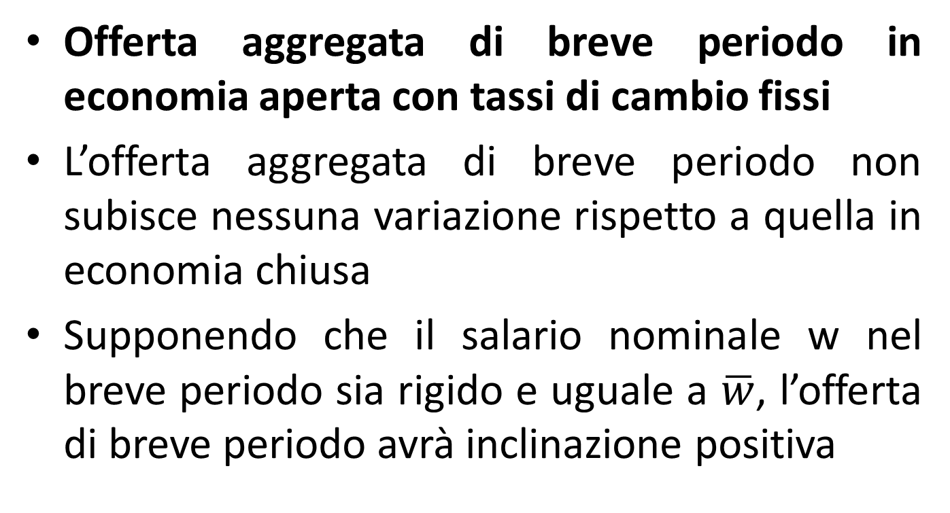
Offerta aggregata di breve periodo in economia aperta con tassi di cambio fissi
L’offerta aggregata di breve periodo non subisce nessuna variazione rispetto a quella in economia chiusa
Supponendo che il salario nominale w nel breve periodo sia rigido e uguale a $\overline{w}$, l’offerta di breve periodo avrà inclinazione positiva

Slide 82
p
$$Y^{s}$$
Y
82
82

Slide 83
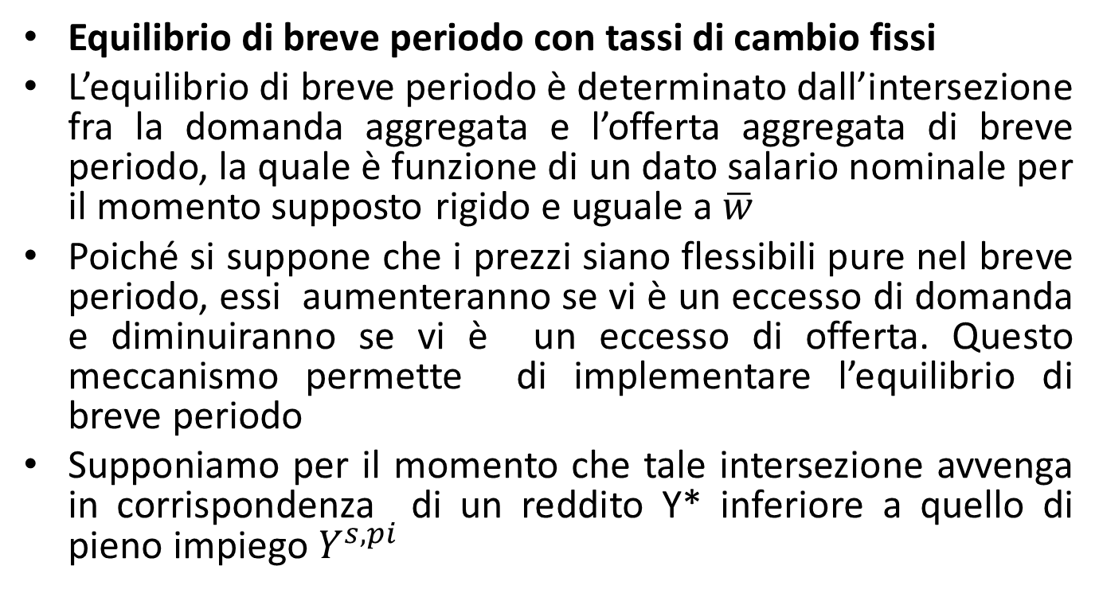
Equilibrio di breve periodo con tassi di cambio fissi
L’equilibrio di breve periodo è determinato dall’intersezione fra la domanda aggregata e l’offerta aggregata di breve periodo, la quale è funzione di un dato salario nominale per il momento supposto rigido e uguale a $\overline{w}$
Poiché si suppone che i prezzi siano flessibili pure nel breve periodo, essi aumenteranno se vi è un eccesso di domanda e diminuiranno se vi è un eccesso di offerta. Questo meccanismo permette di implementare l’equilibrio di breve periodo
Supponiamo per il momento che tale intersezione avvenga in corrispondenza di un reddito Y* inferiore a quello di pieno impiego $Y^{s,pi}$

Slide 84
p
$$Y^{s}$$
p*
AD
Y*
$$Y^{S,pi}$$
Y
84
84

Slide 85
È chiaro che in corrispondenza di (Y*,p*) vi è una situazione di disoccupazione involontaria in quanto il reddito è inferiore a quello di pieno impiego
Ci chiediamo ora come reagisce il sistema quando ci si trova in questa situazione di disoccupazione involontaria
L’ipotesi cruciale consiste nel fatto che in presenza di disoccupazione involontaria il salario nominale diminuisce
Questo è dovuto al fatto che in virtù della disoccupazione i sindacati godono di meno potere contrattuale e quindi negoziano un salario nominale inferiore. Oppure è dovuto al fatto che i disoccupati si fanno concorrenza fra loro accettando salari nominali più bassi

Slide 86
Sia ora $w_{1}$< $\overline{w}$ il nuovo salario nominale. Ora la domanda di lavoro è
$L^{d}$=${(\frac{w_{1}}{p})}^{−2}$
La nuova offerta del bene è
$Y^{s}$=2${(\frac{w_{1}}{p})}^{−1}$=2$\frac{p}{w_{1}}$
Tale nuova funzione per ogni livello di prezzo associa un’offerta superiore

Slide 87
p
$Y^{s}$($\overline{w})$
$Y^{s}$($w_{1})$
p*
A
$$p_{1}$$
B
AD
Y*
$$Y_{1}$$
$$Y^{S,pi}$$
Y
87
87

Slide 88
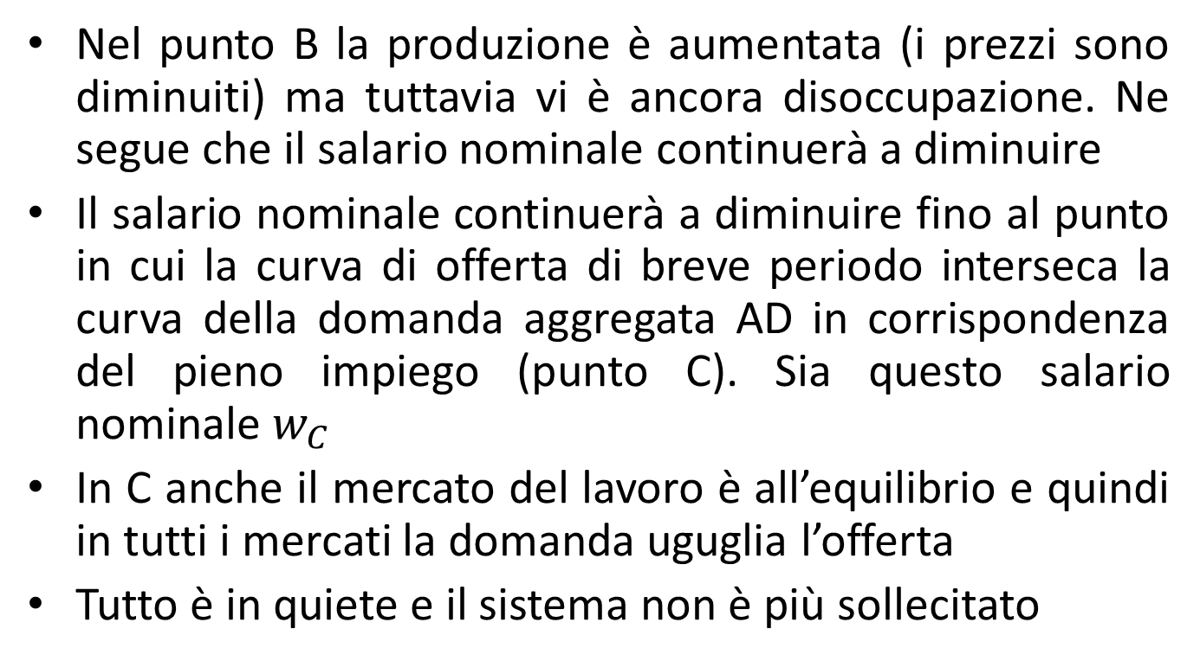
Nel punto B la produzione è aumentata (i prezzi sono diminuiti) ma tuttavia vi è ancora disoccupazione. Ne segue che il salario nominale continuerà a diminuire
Il salario nominale continuerà a diminuire fino al punto in cui la curva di offerta di breve periodo interseca la curva della domanda aggregata AD in corrispondenza del pieno impiego (punto C). Sia questo salario nominale $w_{C}$
In C anche il mercato del lavoro è all’equilibrio e quindi in tutti i mercati la domanda uguglia l’offerta
Tutto è in quiete e il sistema non è più sollecitato

Slide 89
p
$Y^{s}$($\overline{w})$
$Y^{s}$($w_{1})$
p*
A
$$p_{1}$$
B
$Y^{s}$($w_{C})$
C
AD
$$p_{C}$$
Y*
$$Y_{1}$$
$$Y^{S,pi}$$
Y
89
89

Slide 90
Notiamo che nel punto C il salario reale è diminuito, ossia il calo del salario nominale è superiore del calo del livello dei prezzi
Nel piano (Y,i) il calo del livello dei prezzi ha prodotto uno spostamento a destra della curva IS, uno spostamento in basso della curva BP e uno spostamento in basso della curva LM (punto E’’)

Slide 91

i
LM($p_{1}$)
E’
BP($p_{1}$)
LM’($p_{2}$)
E
$$i_{1}$$
E’’
BP’($p_{2}$)
IS’($p_{2}$)
IS($p_{1}$)
Y
$$Y_{1}$$
$$Y^{S,pi}$$
91
91
91
91

Slide 92
Shock della domanda
Supponiamo ora che in seguito ad uno shock positivo fiscale, o sul tasso di cambio, o sui prezzi esterni o (negativo) sul tasso d’interesse esterno, la curva della domanda aggregata intersechi la curva dell’offerta aggregata di breve periodo in corrispondenza di un reddito Y* superiore a quello di pieno impiego

Slide 93
p
$$Y^{s}$$
p*
AD
Y*
Y
$$Y^{S,pi}$$
93
93

Slide 94
È chiaro che in corrispondenza di (Y*,p*) vi è una situazione di sovraoccupazione involontaria in quanto il reddito è superiore a quello di pieno impiego. Le imprese ricorrono al lavoro straordinario, turni più lunghi
Ci chiediamo ora come reagisce il sistema quando ci si trova in questa situazione di sovraoccupazione. L’ipotesi cruciale consiste nel fatto che in presenza di sovraoccupazione il salario nominale aumenta. Le imprese cercano di «rubarsi» i lavoratori
Questo è dovuto al fatto che in virtù della sovraoccupazione i sindacati godono di più potere contrattuale e quindi negoziano un salario nominale superiore

Slide 95
Sia ora $w_{1}>$ $\overline{w}$ il nuovo salario nominale. Ora la domanda di lavoro è
$L^{d}$=${(\frac{w_{1}}{p})}^{−2}$
La nuova offerta del bene è
$Y^{s}$=2${(\frac{w_{1}}{p})}^{−1}$=2$\frac{p}{w_{1}}$
Tale nuova funzione per ogni livello di prezzo associa un’offerta inferiore

Slide 96
p
$Y^{s}$($w_{1}$)
$Y^{s}$($\overline{w}$)
B
A
p*
AD
$$Y_{1}$$
Y*
Y
$$Y^{S,pi}$$
96
96

Slide 97
In seguito all’aumento del salario nominale l’offerta si contrae e quindi nel punto B il livello dei prezzi sarà superiore e la produzione inferiore
Questo processo spingerà in su il salario nominale finché la curva dell’offerta aggregata intersecherà la domanda AD in corrispondenza del pieno impiego
Chiaramente il salario reale sarà superiore a quello iniziale: il salario nominale aumenterà più velocemente del livello dei prezzi

Slide 98
p
$Y^{s}$($w_{C}$)
$Y^{s}$($w_{1}$)
$Y^{s}$($\overline{w}$)
C
B
p*
A
AD
Y*
Y
$$Y^{S,pi}$$
98
98

Slide 99
Ne segue che è possibile mantenere l’economia al di sopra (o al di sotto) del reddito di pieno impiego solo temporeneamente
La flessibilità dei prezzi e del salario nominale, nel lungo periodo, assicura l’implementazione del reddito di pieno impiego
Tuttavia, questo processo potrebbe essere lungo, costoso e doloroso.
A questo proposito, ricordiamo che in regime di tassi di cambio fissi, gli strumenti che l’autorità pubblica può manovrare sono la spesa pubblica (G e T) e il tasso di cambio nominale R

Slide 100
Come abbiamo visto, l’aumento di G e di R spostano verso destra e in alto la domanda aggregata
Partendo da una situazione di breve periodo di disoccupazione, è allora possibile fissare G o R in maniera tale che la nuova curva della domanda aggreagata intesechi la curva d’offerta di breve periodo proprio in corrispondenza del pieno impiego
In questo caso il salario nominale non subirà variazioni, mentre il livello dei prezzi aumenterà, facendo diminuire il salario reale

Slide 101
p
$Y^{s}$($\overline{w})$
$$p_{C}$$
C
A
AD’
AD
$$p_{C}$$
Y*
$$Y^{S,pi}$$
Y
101
101

Slide 102
Notiamo che nel punto C rispetto al punto A, in seguito all’aumento di G o di R, che hanno effetti espansivi, si è accompagnato un incremento del livello dei prezzi che ha un effetto depressivo
Nel piano (Y,i) allora si assiste ad uno spostamento più moderato delle curve IS, LM e BP

Slide 103
Politiche di crescita e shock dell’offerta
Molte volte, gli shock positivi che colpiscono la domanda aggregata colpiscono pure l’offerta aggregata di breve e lungo periodo
Ad esempio, una politica fiscale espansiva non solo accresce la domanda aggregata, ma pure può consistere nell’aumento della spesa per le infrastrutture e quindi aumentare la produttività di tutti i fattori produttivi, incluso il lavoro
Analogamente, una svalutazione, poiché comporta una riduzione del tasso d’interesse domestico, stimola l’investimento il quale comporta un aumento di beni produttivi capitali

Slide 104
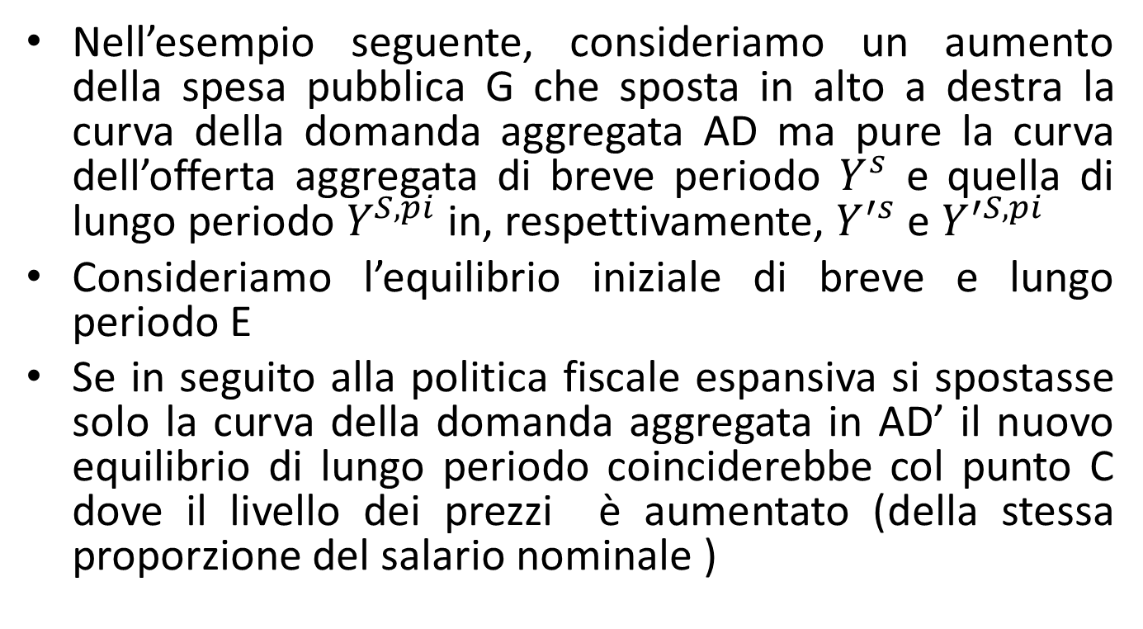
Nell’esempio seguente, consideriamo un aumento della spesa pubblica G che sposta in alto a destra la curva della domanda aggregata AD ma pure la curva dell’offerta aggregata di breve periodo $Y^{s}$ e quella di lungo periodo $Y^{S,pi}$ in, respettivamente, $Y^{′s}$ e $Y^{′S,pi}$
Consideriamo l’equilibrio iniziale di breve e lungo periodo E
Se in seguito alla politica fiscale espansiva si spostasse solo la curva della domanda aggregata in AD’ il nuovo equilibrio di lungo periodo coinciderebbe col punto C dove il livello dei prezzi è aumentato (della stessa proporzione del salario nominale )

Slide 105
Ma se pure la curva dell’offerta di lungo e di breve periodo si spostano a destra, allora il nuovo equilibrio G sarà caratterizzato da un aumento contenuto del livello dei prezzi e da un’altrettanto contenuta riduzione del salario nominale
In altre parole il salario reale diminuirà leggermente per invece essere compatibile con un livello d’impiego molto più elevato
La crescita della produttività del lavoro ha comportato un incremento del reddito di pieno impiego compatibile con un salario reale non troppo più elevato

Slide 106




p
$$Y^{s}$$
$$Y^{′s}$$
C
A
G
p*
E
AD’
AD
$$Y_{1}$$
$$Y^{′S,pi}$$
Y
$$Y^{S,pi}$$
106
106

Slide 107
Risulta quindi possibile aumentare la produzione di lungo periodo per mezzo di politiche che spostino a destra la curva dell’offerta aggregata di lungo periodo
In regime di austerità, oggi è sempre più difficile farlo per mezzo di politiche fiscali espansive finalizzate a potenziare, ad esempio, le infrastrutture
Sull’onda dell’economia dell’offerta (supply side economics), oggi si tende a spostare la curva di offerta per mezzo di misure che massimizzino il potenziale produttivo delle imprese

Slide 108
Ad esempio, per ridurre il costo del lavoro, e quindi aumentare la sua produttività, si mira a esentare le imprese da una serie di costi, con delle esenzioni fiscali e diminuendo gli oneri contributivi e pensionistici che gravano su di esse
Allo stesso tempo, si mira a rendere il mercato del lavoro più flessibile, rimuovendo delle tutele sindacali che, agli occhi di molti economisti, gravano sui bilanci delle imprese. Si facilitanoi licenziamenti per incentivare le assunzioni
Con queste misure, si mire pure a ridurre il tasso di disoccupazione frizionale, che sarebbe il frutto di troppo potere contrattuale da parte dei sindacati e dei lavoratori
Diminuendo i sussidi alla disoccupazione e altri trasferimenti, i sindacati sono meno capaci di accettare un certo livello di disoccupazione mantenendo salari reali elevati
Pensiamo, in Italia, al Jobs Act o, in Francia, alla Loi Travail

Slide 109
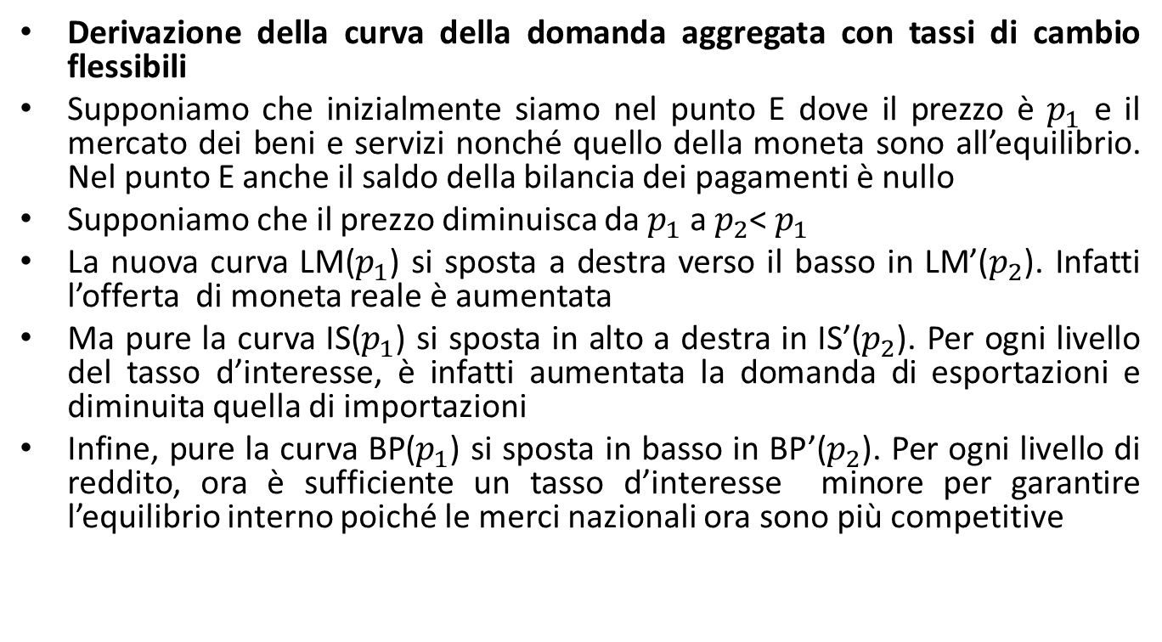
Derivazione della curva della domanda aggregata con tassi di cambio flessibili
Supponiamo che inizialmente siamo nel punto E dove il prezzo è $p_{1}$ e il mercato dei beni e servizi nonché quello della moneta sono all’equilibrio. Nel punto E anche il saldo della bilancia dei pagamenti è nullo
Supponiamo che il prezzo diminuisca da $p_{1}$ a $p_{2}$< $p_{1}$
La nuova curva LM($p_{1}$) si sposta a destra verso il basso in LM’($p_{2}$). Infatti l’offerta di moneta reale è aumentata
Ma pure la curva IS($p_{1}$) si sposta in alto a destra in IS’($p_{2}$). Per ogni livello del tasso d’interesse, è infatti aumentata la domanda di esportazioni e diminuita quella di importazioni
Infine, pure la curva BP($p_{1}$) si sposta in basso in BP’($p_{2}$). Per ogni livello di reddito, ora è sufficiente un tasso d’interesse minore per garantire l’equilibrio interno poiché le merci nazionali ora sono più competitive

Slide 110
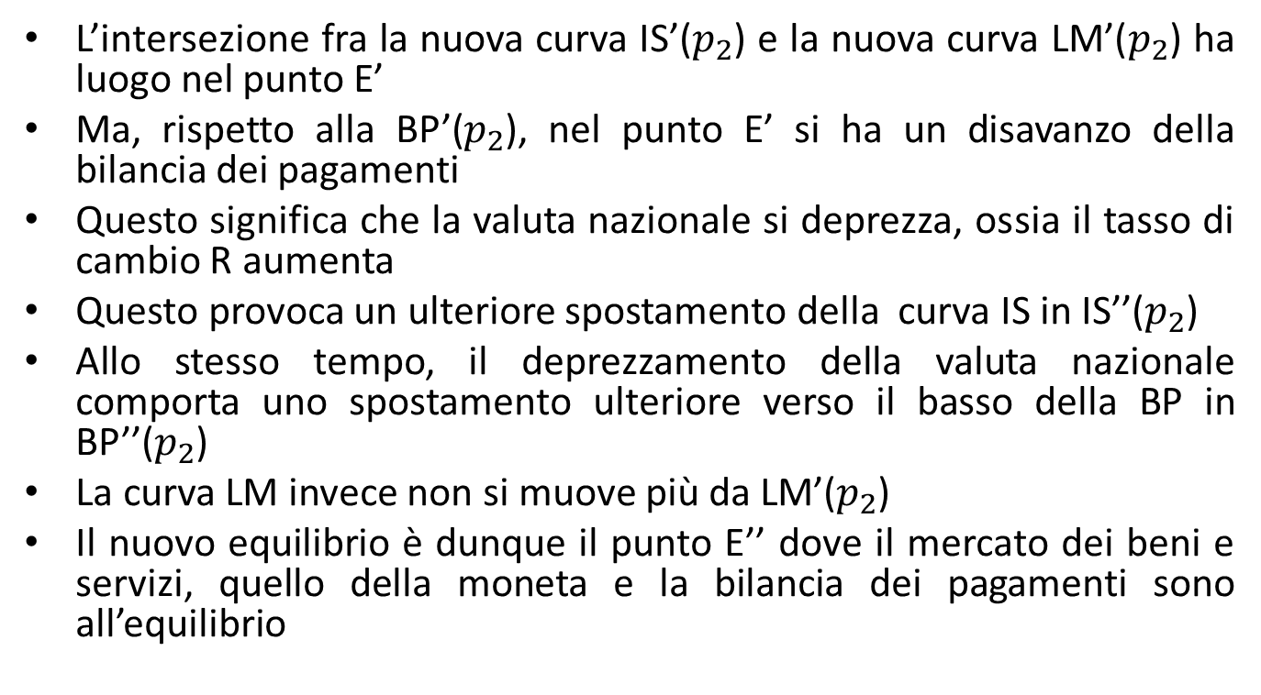
L’intersezione fra la nuova curva IS’($p_{2}$) e la nuova curva LM’($p_{2}$) ha luogo nel punto E’
Ma, rispetto alla BP’($p_{2}$), nel punto E’ si ha un disavanzo della bilancia dei pagamenti
Questo significa che la valuta nazionale si deprezza, ossia il tasso di cambio R aumenta
Questo provoca un ulteriore spostamento della curva IS in IS’’($p_{2}$)
Allo stesso tempo, il deprezzamento della valuta nazionale comporta uno spostamento ulteriore verso il basso della BP in BP’’($p_{2}$)
La curva LM invece non si muove più da LM’($p_{2}$)
Il nuovo equilibrio è dunque il punto E’’ dove il mercato dei beni e servizi, quello della moneta e la bilancia dei pagamenti sono all’equilibrio

Slide 111

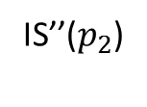




i
LM($p_{1}$)
BP($p_{1}$)
LM’($p_{2}$)
E
$$i_{1}$$
E’’
BP’’($p_{2}$)
BP’($p_{2}$)
E’
IS’’($p_{2}$)
IS’($p_{2}$)
IS($p_{1}$)
Y
$$Y_{1}$$
$$Y^{S,pi}$$
111
111
111
111
111

Slide 112
Se ripetiamo l’esperimento abbassando ulteriormente il livello dei prezzi, otteniamo dei redditi domandati via via crescenti
Ora possiamo riportare nel piano (Y,p) le combinazioni fra Y e p trovate nel grafico precedente
È chiaro che troviamo una relazione decrescente fra Y e p
Questa relazione decrescente viene detta «funzione della domanda aggregata» («aggregate demand»)

Slide 113
p
$$p_{1}$$
$$p_{2}$$
$$p_{3}$$
AD
$$Y_{1}$$
$$Y_{2}$$
$$Y_{3}$$
Y
113
113
113

Slide 114
Si noti che la curva della domanda aggregata in economia aperta è più elastica (più piatta) rispetto al livello dei prezzi che quella in economia chiusa
Infatti, in seguito ad una diminuzione del livello dei prezzi, l’effetto sul reddito è potenziato
In seguito ad una diminuzione del livello dei prezzi, non solo l’offerta di moneta reale aumenta (cosa che provoca uno spostamento in basso della LM), ma pure la curva IS si sposta in alto a destra
Inoltre si viene a creare un disavanzo della bilancia dei pagamenti che comporta un deprezzamento della valuta nazionale che induce uno spostamento ulteriore della IS

Slide 115
p
AD(aperta)
AD(chiusa)
Y
115
115
115
115

Slide 116
Vediamo ora, sempre in regime di tassi di cambio flessibili, come si sposta la curva AD nel piano (Y,p) in seguito a:
1) Una politica fiscale espansiva (aumento di G o diminuzione di T)
2) Una politica monetaria espansiva (aumento di M)
3) Un aumento del livello dei prezzi esteri e/o uno shock positivo sulla domanda di esportazioni (e/o uno shock negativo sulla domanda di importazioni)
4) Una riduzione del tasso d’interesse estero e/o una variazione delle preferenze (dei residenti e dei non residenti) per i titoli domestici

Slide 117
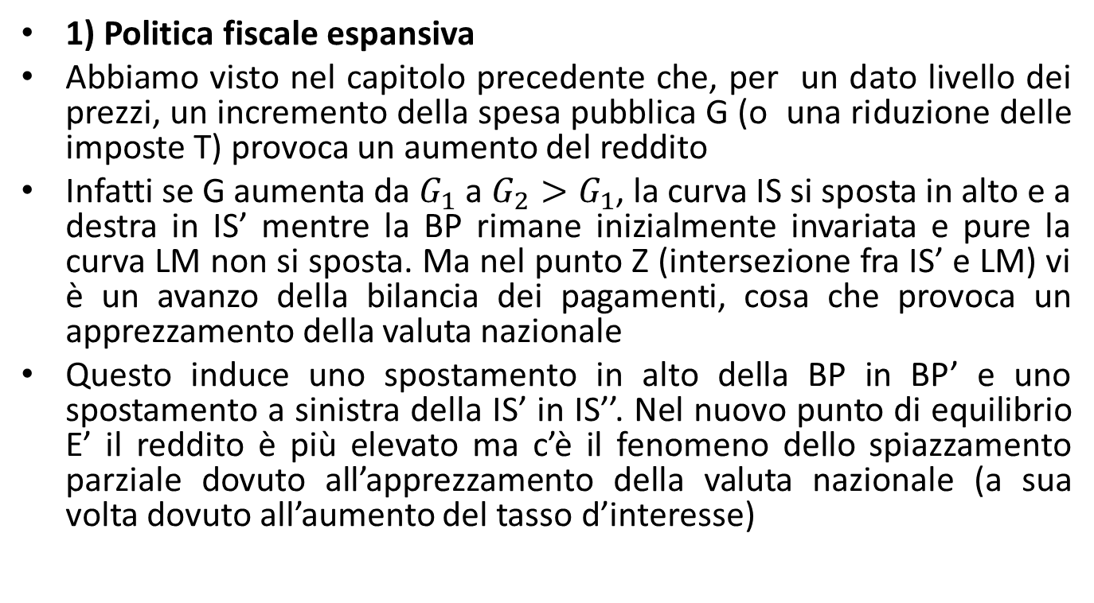
1) Politica fiscale espansiva
Abbiamo visto nel capitolo precedente che, per un dato livello dei prezzi, un incremento della spesa pubblica G (o una riduzione delle imposte T) provoca un aumento del reddito
Infatti se G aumenta da $G_{1}$ a $G_{2}>G_{1}$, la curva IS si sposta in alto e a destra in IS’ mentre la BP rimane inizialmente invariata e pure la curva LM non si sposta. Ma nel punto Z (intersezione fra IS’ e LM) vi è un avanzo della bilancia dei pagamenti, cosa che provoca un apprezzamento della valuta nazionale
Questo induce uno spostamento in alto della BP in BP’ e uno spostamento a sinistra della IS’ in IS’’. Nel nuovo punto di equilibrio E’ il reddito è più elevato ma c’è il fenomeno dello spiazzamento parziale dovuto all’apprezzamento della valuta nazionale (a sua volta dovuto all’aumento del tasso d’interesse)

Slide 118
LM
Z
BP’
i
E’
BP
i*
E
IS’
IS’’
IS
Y*
Y
118
118

Slide 119
Allora nel piano (Y,p), in seguito ad una politica fiscale espansiva, ad ogni prezzo p sarà associato un reddito più elevato
In altra parole la curva AD subirà uno spostamento verso l’alto e a destra

Slide 120
p
$$p_{1}$$
AD’($G_{2}$)
AD($G_{1}$)
$$Y_{1}$$
$Y_{1}$’
Y
120
120
120

Slide 121
Politica monetaria espansiva
In regime di tassi di cambio flessibili, vi è posto per la politica monetaria
Infatti l’aggiustamento della bilancia dei pagamenti non avviene tramite aggiustamenti dell’offerta di moneta ma tramite variazioni del tasso di cambio
In seguito ad un’espansione monetaria (per un dato livello dei prezzi), la curva LM si sposta in basso e a destra in LM’
Partendo dall’equilibrio E, in seguito allo spostamento della LM in LM’, il nuovo punto d’intersezione con la IS è Z
Ma nel punto Z vi è un disavanzo della bilancia dei pagamenti
Questo provoca un deprezzamento della valuta nazionale
Come conseguenza, la curva IS si sposta in IS’ e la BP in BP’
Nel nuovo equilibrio E’ il reddito è più elevato

Slide 122
LM
i
BP
LM’
BP’
i*
E
E’
Z
IS
IS’
Y*
Y
122
122
122

Slide 123
Allora nel piano (Y,p), in seguito ad una politica monetaria espansiva, ad ogni prezzo p sarà associato un reddito più elevato
In altra parole la curva AD subirà uno spostamento verso l’alto e a destra

Slide 124
p
$$p_{1}$$
AD’($M_{2}$)
AD($M_{1}$)
$$Y_{1}$$
$Y_{1}$’
Y
124
124
124
124

Slide 125
3) Aumento del livello dei prezzi esteri e/o shock positivo sulle preferenze per i prodotti domestici
Se il livello dei prezzi esteri aumenta da p* a p**, a parità di tasso di cambio nominale R, ora il tasso di cambio reale si deprezza (i prodotti domestici sono ora a più buon mercato)
Partendo dal punto di equilibrio E, ora la curva IS si sposta in basso e a destra in IS’ e la BP in basso in BP’
La curva LM non si muove
Nel punto Z vi è un avanzo della bilancia dei pagamenti
Allora la valuta nazionale di apprezza
Questo provoca uno spostamento della IS’ in IS’’ e della BP’ in BP’’
Nel nuovo equilibrio E’’ il reddito è più elevato
Vi è un effetto di spiazzamento dovuto all’aprezzamento della valuta nazionale

Slide 126
LM
i
BP’’
BP
Z
E’
BP’
i*
E
IS’
IS
IS’’
Y*
Y
126
126
126
126

Slide 127
Allora nel piano (Y,p), in seguito ad un aumento del livello dei prezzi esteri, ad ogni prezzo p sarà associato un reddito più elevato
In altra parole la curva AD subirà uno spostamento verso l’alto e a destra

Slide 128
$$p_{1}$$
AD’(p**)
AD(p*)
$$Y_{1}$$
$Y_{1}$’
Y
128
128
128
128
128

Slide 129
4) Riduzione del tasso d’interesse estero
In seguito ad una diminuzione del tasso d’interesse estero da i* a i**<i* (o un incremento delle preferenze per i titoli nazionali), la curva BP si sposta in basso e a destra in BP’ (ora basta un aumento più contenuto del tasso d’interesse domestico per equilibrare il saldo della bilancia dei pagamenti). Invece la IS e la LM inizialmente non si muovono
Ora nel punto d’equilibrio iniziale E vi è ora un avanzo della bilancia dei pagamenti BP’. La moneta nazionale allora si apprezza
La curva BP’ si sposta in BP’’ e la curva IS in IS’. Nel nuovo punto di equilibrio E’ il reddito è meno elevato

Slide 130
LM
i
BP
BP’’
BP’
i*
E
E’
IS
IS’
Y*
Y
130
130
130
130
130

Slide 131
Allora nel piano (Y,p), in seguito ad una diminuzione del tasso d’interesse estero, ad ogni prezzo p sarà associato un reddito meno elevato
In altra parole la curva AD subirà uno spostamento verso il basso e a sinistra

Slide 132


$$p_{1}$$
AD(i*)
AD’(i**)
$Y_{1}$’
$$Y_{1}$$
Y
132
132
132
132
132
132

Slide 133
Offerta aggregata di lungo periodo in economia aperta con tassi di cambio flessibili
L’offerta aggregata di lungo periodo non subisce nessuna variazione rispetto a quella in economia chiusa
Essa sarà dunque indipendente dal livello dei prezzi interni (il salario reale si aggiusta per garantire il pieno impiego) e quindi verticale in corrispondenza del reddito di pieno impiego

Slide 134
p
$$Y^{S,pi}$$
Y
134
134
134

Slide 135
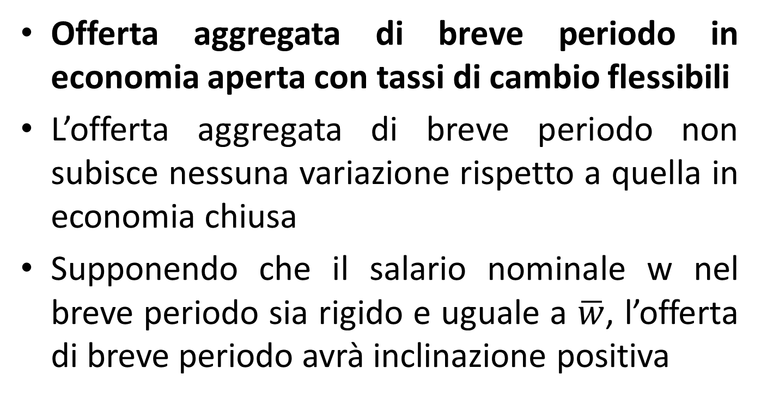
Offerta aggregata di breve periodo in economia aperta con tassi di cambio flessibili
L’offerta aggregata di breve periodo non subisce nessuna variazione rispetto a quella in economia chiusa
Supponendo che il salario nominale w nel breve periodo sia rigido e uguale a $\overline{w}$, l’offerta di breve periodo avrà inclinazione positiva

Slide 136
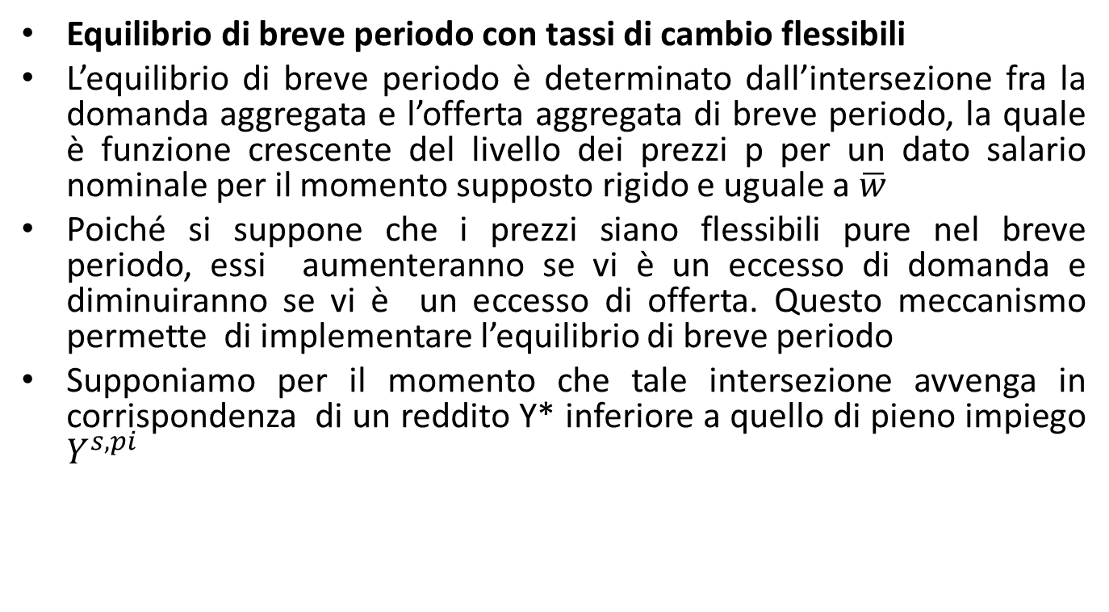
Equilibrio di breve periodo con tassi di cambio flessibili
L’equilibrio di breve periodo è determinato dall’intersezione fra la domanda aggregata e l’offerta aggregata di breve periodo, la quale è funzione crescente del livello dei prezzi p per un dato salario nominale per il momento supposto rigido e uguale a $\overline{w}$
Poiché si suppone che i prezzi siano flessibili pure nel breve periodo, essi aumenteranno se vi è un eccesso di domanda e diminuiranno se vi è un eccesso di offerta. Questo meccanismo permette di implementare l’equilibrio di breve periodo
Supponiamo per il momento che tale intersezione avvenga in corrispondenza di un reddito Y* inferiore a quello di pieno impiego $Y^{s,pi}$

Slide 137
p
$$Y^{s}$$
p*
AD
Y*
$$Y^{S,pi}$$
Y
137
137
137

Slide 138
È chiaro che in corrispondenza di (Y*,p*) vi è una situazione di disoccupazione involontaria in quanto il reddito è inferiore a quello di pieno impiego
Ci chiediamo ora come reagisce il sistema quando ci si trova in questa situazione di disoccupazione involontaria
L’ipotesi cruciale consiste nel fatto che in presenza di disoccupazione involontaria il salario nominale diminuisce
Questo è dovuto al fatto che in virtù della disoccupazione i sindacati godono di meno potere contrattuale e quindi negoziano un salario nominale inferiore. Oppure è dovuto al fatto che i disoccupati si fanno concorrenza fra loro accettando salari nominali più bassi

Slide 139
Sia ora $w_{1}$< $\overline{w}$ il nuovo salario nominale. Ora la domanda di lavoro è
$L^{d}$=${(\frac{w_{1}}{p})}^{−2}$
La nuova offerta del bene è
$Y^{s}$=2${(\frac{w_{1}}{p})}^{−1}$=2$\frac{p}{w_{1}}$
Tale nuova funzione per ogni livello di prezzo associa un’offerta superiore

Slide 140
p
$Y^{s}$($\overline{w})$
$Y^{s}$($w_{1})$
p*
A
$$p_{1}$$
B
AD
Y*
$$Y_{1}$$
$$Y^{S,pi}$$
Y
140
140
140

Slide 141
Nel punto B la produzione è aumentata (i prezzi sono diminuiti) ma tuttavia vi è ancora disoccupazione. Ne segue che il salario nominale continuerà a diminuire
Il salario nominale continuerà a diminuire fino al punto in cui la curva di offerta di breve periodo interseca la curva della domanda aggregata AD in corrispondenza del pieno impiego (punto C). Sia questo salario nominale $w_{C}$
In C anche il mercato del lavoro è all’equilibrio e quindi in tutti i mercati la domanda uguglia l’offerta
Tutto è in quiete e il sistema non è più sollecitato

Slide 142
p
$Y^{s}$($\overline{w})$
$Y^{s}$($w_{1})$
p*
A
$$p_{1}$$
B
$Y^{s}$($w_{C})$
C
AD
$$p_{C}$$
Y*
$$Y_{1}$$
$$Y^{S,pi}$$
Y
142
142
142

Slide 143
Notiamo che nel punto C il salario reale è diminuito, ossia il calo del salario nominale è superiore al calo del livello dei prezzi
Nel piano (Y,i) il calo del livello dei prezzi ha prodotto uno spostamento a destra della curva IS, uno spostamento in basso della curva BP e uno spostamento in basso della curva LM (punto E’’)

Slide 144
Shock della domanda
Supponiamo ora che in seguito ad uno shock positivo fiscale, o sull’offerta di moneta o sui prezzi esteri o (positivo) sul tasso d’interesse esterno, la curva della domanda aggregata intersechi la curva dell’offerta aggregata di breve periodo in corrispondenza di un reddito Y* superiore a quello di pieno impiego

Slide 145
p
$$Y^{s}$$
p*
AD
Y*
Y
$$Y^{S,pi}$$
145
145
145

Slide 146
È chiaro che in corrispondenza di (Y*,p*) vi è una situazione di sovraoccupazione in quanto il reddito è superiore a quello di pieno impiego. Le imprese ricorrono al lavoro straordinario, turni più lunghi
Ci chiediamo ora come reagisce il sistema quando ci si trova in questa situazione di sovraoccupazione. L’ipotesi cruciale consiste nel fatto che in presenza di sovraoccupazione il salario nominale aumenta. Le imprese cercano di «rubarsi» i lavoratori
Questo è dovuto al fatto che in virtù della sovraoccupazione i sindacati godono di più potere contrattuale e quindi negoziano un salario nominale superiore

Slide 147
Sia ora $w_{1}>$ $\overline{w}$ il nuovo salario nominale. Ora la domanda di lavoro è
$L^{d}$=${(\frac{w_{1}}{p})}^{−2}$
La nuova offerta del bene è
$Y^{s}$=2${(\frac{w_{1}}{p})}^{−1}$=2$\frac{p}{w_{1}}$
Tale nuova funzione per ogni livello di prezzo associa un’offerta inferiore

Slide 148
p
$Y^{s}$($w_{1}$)
$Y^{s}$($\overline{w}$)
B
A
p*
AD
$$Y_{1}$$
Y*
Y
$$Y^{S,pi}$$
148
148
148

Slide 149
In seguito all’aumento del salario nominale l’offerta si contrae e quindi nel punto B il livello dei prezzi sarà superiore e la produzione inferiore. Ma nel punto B vi è ancora sovraoccupazione
Questo processo spingerà in su il salario nominale finché la curva dell’offerta aggregata intersecherà la domanda AD in corrispondenza del pieno impiego
Chiaramente il salario reale sarà superiore a quello iniziale: il salario nominale aumenterà più velocemente del livello dei prezzi

Slide 150
p
$Y^{s}$($w_{C}$)
$Y^{s}$($w_{1}$)
$Y^{s}$($\overline{w}$)
C
B
p*
A
AD
Y*
Y
$$Y^{S,pi}$$
150
150
150

Slide 151
Ne segue che è possibile mantenere l’economia al di sopra (o al di sotto) del reddito di pieno impiego solo temporeanamente
La flessibilità dei prezzi e del salario nominale, nel lungo periodo, assicura l’implementazione del reddito di pieno impiego
Tuttavia, questo processo potrebbe essere lungo, costoso e doloroso.
A questo proposito, ricordiamo che in regime di tassi di cambio flessibili, gli strumenti che l’autorità pubblica può manovrare sono la spesa pubblica (G e T) e l’offerta di moneta M

Slide 152
Come abbiamo visto, l’aumento di G e di M spostano verso destra e in alto la domanda aggregata
Partendo da una situazione di breve periodo di disoccupazione, è allora possibile fissare G o M in maniera tale che la nuova curva della domanda aggregata intesechi la curva d’offerta di breve periodo proprio in corrispondenza del pieno impiego
In questo caso il salario nominale non subirà variazioni, mentre il livello dei prezzi aumenterà, facendo diminuire il salario reale

Slide 153
p
$Y^{s}$($\overline{w})$
$$p_{C}$$
C
A
AD’
AD
$$p_{C}$$
Y*
$$Y^{S,pi}$$
Y
153
153
153

Slide 154
Notiamo che nel punto C rispetto al punto A, in seguito all’aumento di G o di M, che hanno effetti espansivi, si è accompagnato un incremento del livello dei prezzi che ha un effetto depressivo
Nel piano (Y,i) allora si assiste ad uno spostamento più moderato delle curve IS, LM e BP

Slide 155
Politiche di crescita e shock dell’offerta
Molte volte, gli shock positivi che colpiscono la domanda aggregata colpiscono pure l’offerta aggregata di breve e lungo periodo
Ad esempio, una politica fiscale espansiva non solo accresce la domanda aggregata, ma pure può consistere nell’aumento della spesa per le infrastrutture e quindi aumentare la produttività di tutti i fattori produttivi, incluso il lavoro
Analogamente, un deprezzamento della valuta nazionale, poiché comporta una riduzione del tasso d’interesse domestico, stimola l’investimento il quale comporta un aumento di beni produttivi capitali

Slide 156
Nell’esempio seguente, consideriamo un aumento della spesa pubblica G che sposta in alto a destra la curva della domanda aggregata AD ma pure la curva dell’offerta aggregata di breve periodo $Y^{s}$ e quella di lungo periodo $Y^{S,pi}$ in, respettivamente, $Y^{′s}$ e $Y^{′S,pi}$
Consideriamo l’equilibrio iniziale di breve e lungo periodo E
Se in seguito alla politica fiscale espansiva si spostasse solo la curva della domanda aggregata in AD’ il nuovo equilibrio di lungo periodo coinciderebbe col punto C dove il livello dei prezzi è aumentato (della stessa proporzione del salario nominale )

Slide 157
Ma se pure la curva dell’offerta di lungo e di breve periodo si spostano a destra, allora il nuovo equilibrio G sarà caratterizzato da un aumento contenuto del livello dei prezzi e da un’altrettanto contenuta riduzione del salario nominale
In altre parole il salario reale diminuirà leggermente per invece essere compatibile con un livello d’impiego molto più elevato
La crescita della produttività del lavoro ha comportato un incremento del reddito di pieno impiego compatibile con un salario reale non troppo più elevato

Slide 158
p
$$Y^{s}$$
$$Y^{′s}$$
C
A
G
p*
E
AD’
AD
$$Y_{1}$$
$$Y^{′S,pi}$$
Y
$$Y^{S,pi}$$
158
158
158

Slide 159
Risulta quindi possibile aumentare la produzione di lungo periodo per mezzo di politiche che spostino a destra la curva dell’offerta aggregata di lungo periodo
In regime di austerità, oggi è sempre più difficile farlo per mezzo di politiche fiscali espansive (deficit spending) finalizzate a potenziare, ad esempio, le infrastrutture
Sull’onda dell’economia dell’offerta (supply side economics), oggi si tende a spostare la curva di offerta per mezzo di misure che massimizzino il potenziale produttivo delle imprese

Slide 160
Ad esempio, per ridurre il costo del lavoro, e quindi aumentare la sua produttività, si mira a esentare le imprese da una serie di costi, con delle esenzioni fiscali e diminuendo gli oneri contributivi e pensionistici che gravano su di esse
Allo stesso tempo, si mira a rendere il mercato del lavoro più flessibile, rimuovendo delle tutele sindacali che, agli occhi di molti economisti, gravano sui bilanci delle imprese. Si facilitano i licenziamenti per incentivare le assunzioni
Con queste misure, si mire pure a ridurre il tasso di disoccupazione frizionale, che sarebbe il frutto di troppo potere contrattuale da parte dei sindacati e dei lavoratori
Diminuendo i sussidi alla disoccupazione e altri trasferimenti, i sindacati sono meno capaci di accettare un certo livello di disoccupazione mantenendo salari reali elevati
Pensiamo, in Italia, al Jobs Act o, in Francia, alla Loi Travail

Slide 161
Il fenomeno della stagflazione in presenza di tassi di cambio flessibili
Abbiamo visto che se vi è una situazione di disoccupazione il salario nominale e il livello dei prezzi tendono a diminuire. Il salario nominale cala più che il livelllo dei prezzi in modo tale che il salario reale si riduce
Tuttavia, abbiamo visto, il calo dei salari nominali è più forte di quello dei prezzi
In questo modo il salario reale diminuisce (ossia il costo del lavoro) e quindi la disoccupazione è totalmente assorbita
Ma nel 1973-74 vi è stato un processo inflattivo accompagnato da una contestuale recessione
Come spiegare ciò all’interno del nostro modello (il quale prevede che in caso di disoccupazione il livello dei prezzi diminuisca cosí come il salario reale)?

Slide 162
Nel 1973 l’aumento dei prezzi del petrolio ha determinato l’aumento dei costi di produzione in tutti i paesi importatori di petrolio
Questo significa che il costo unitario del lavoro è aumentato (la produttività del lavoro diminuisce)
Come conseguenza, si ha uno spostamento verso sinistra delle curve di offerta di breve e di lungo periodo (aparità di salario nominale)

Slide 163




p
$$Y^{′s}$$
$$Y^{s}$$
$$Y^{′S,pi}$$
$$Y^{S,pi}$$
Y
163
163
163
163

Slide 164
Gli effetti sulla domanda aggregata sono stati meno chiari
A prima vista, il rincaro delle importazioni avrebbe comportato un deterioramento del saldo della bilancia dei pagamenti e quindi un deprezzamento del dollaro
La curva della domanda aggregata avrebbe dovuto spostarsi allora in alto e a destra
Tuttavia l’aumento delle importazioni di petrolio (che sono inelastiche) potrebbe andare a scapito delle altre importazioni
Quindi il nuovo saldo della bilancia commerciale è incerto

Slide 165
Inoltre se i paesi esportatori di petrolio investono negli USA i proventi delle vendite di petrolio, vi sarebbe un forte saldo positivo dei movimenti di capitale negli USA
Questo indurebbe un apprezzamento del dollaro, come è realmente successo
Allora suponiamo che in seguito allo shock del petrolio la curva della domanda aggregata non si muova (se lo facesse, il risultato sarebbe simile)

Slide 166





p
$${Y′}^{s}$$
$${Y′′}^{s}$$
C
p*
G
$$Y^{s}$$
E
AD
$${Y′}^{S,pi}$$
$$Y^{S,pi}$$
Y
166
166
166
166

Slide 167

Supponiamo che prima dello shock il paese sia all’equilibrio di lungo periodo E, dove la curva dell’offerta di breve periodo $Y^{s}$ inteseca la curva della domanda aggregata AD in corrispondenza del reddito di pieno impiego $Y^{S,pi}$
In seguito allo shock del petrolio, la curva dell’offerta di breve periodo si muove in ${Y′}^{s}$ mentre quella di lungo perido in $Y^{′S,pi}$
Il nuovo equilibrio di breve periodo è il punto C

Slide 168
Ma in C vi è disoccupazione involontaria e quindi il salario nominale comincia a diminuire
Finché si raggiunge il nuovo equilibrio di lungo periodo G dove il reddito è inferiore rispetto ad E e il livello dei prezzi superiore
Se, come hanno fatto Italia e Francia, si cerca di contrastare la caduta del reddito con una politica monetaria espansiva, la curva della domanda aggregata si sposta in AD’ e il nuovo equilibrio E’’ è caratterizzato dallo stesso reddito e da un livello dei prezzi ancora più elevato

Slide 169
p
$${Y′}^{s}$$
$${Y′′}^{s}$$
E’’
C
p*
G
$$Y^{s}$$
E
AD’
AD
$${Y′}^{S,pi}$$
$$Y^{S,pi}$$
Y
169
169
169
169
169

Slide 170
Sarebbe stato più opportuno implementare una politica monetaria severa e restrittiva (come la Germania e il Giappone)
In questo caso la curva della domanda aggregata si sarebbe spostata in AD’ come nella figura seguente
In corrispondenza del nuovo equilibrio E’’ il reddito sarebbe lo stesso ma il livello dei prezzi più contenuto

Slide 171
p
$${Y′}^{s}$$
$${Y′′}^{s}$$
p*
G
$$Y^{s}$$
E
E’’
AD’
AD’
AD
$${Y′}^{S,pi}$$
$$Y^{S,pi}$$
Y
171
171
171
171
171
171

